Slide 1


La Due Diligence nella valutazione immobiliare.
prima parte
Esame della regolarità catastale
Ing. Giancarlo Carapellotti
Roma
18 Luglio 2025

Slide 2
Indice degli argomenti:
Esame della regolarità catastale
1 Scopo dell’attività
2 Le certificazioni catastali
3 Le procedure di acquisizione della documentazione
4 Le operazioni in sopralluogo
5 L’analisi documentale
6 Il report finale
Ing. Giancarlo Carapellotti

Slide 3
1 Scopo dell’attività
Lo scopo dell’attività di due diligence catastale è quello di verificare se lo stato di fatto degli immobili corrisponde a quanto attestato dalla documentazione grafica ed alfanumerica presente nel database catastale.
E’ noto che lo scopo primario del catasto è quello di censire gli immobili al fine di applicare loro in modo equo la tassazione sulla proprietà immobiliare. Tuttavia lo sviluppo del catasto nel tempo lo ha reso di fatto l’unico database grafico – alfanumerico che sia in grado di catalogare e descrivere l’intero patrimonio immobiliare italiano.
Il Decreto Legge n° 78 del 2010 ha aggiunto al catasto una valenza probatoria definitiva nelle transazioni immobiliari riguardanti gli immobili urbani, imponendo l’obbligo della cosiddetta «conformità catastale» per tutti gli immobili urbani oggetto di trasferimento. Il comma 14 di tale Decreto recita infatti così:
14. All'articolo 29 della legge 27 febbraio 1985, n. 52, è aggiunto il seguente comma:
«1-bis. Gli atti pubblici e le scritture private autenticate tra vivi aventi ad oggetto il trasferimento, la costituzione o lo scioglimento di comunione di diritti reali su fabbricati già esistenti, ad esclusione dei diritti reali di garanzia, devono contenere, per le unità immobiliari urbane, a pena di nullità, oltre all'identificazione catastale, il riferimento alle planimetrie depositate in catasto e la dichiarazione, resa in atti dagli intestatari, della conformità allo stato di fatto dei dati catastali e delle planimetrie, sulla base delle disposizioni vigenti in materia catastale. La predetta dichiarazione può essere sostituita da un’attestazione di conformità rilasciata da un tecnico abilitato alla presentazione degli atti di aggiornamento catastale. Prima della stipula dei predetti atti il notaio individua gli intestatari catastali e verifica la loro conformità con le risultanze dei registri immobiliari.».
Nel caso quindi di una due diligence catastale di immobili urbani con finalità di trasferimento si dovrà esercitare una speciale cautela nell’accertare la rispondenza della documentazione catastale allo stato di fatto.
La conformità catastale da accertare da parte del tecnico è la conformità oggettiva, cioè la conformità degli immobili alle risultanze del catasto, mentre la conformità soggettiva, cioè la corrispondenza tra le risultanze del catasto e quelle dei Registri Immobiliari, è compito del notaio.
Ing. Giancarlo Carapellotti

Slide 4
In ogni caso il tecnico che sia incaricato di una due diligence catastale avrà come fine ultimo della sua attività quello di esprimere un giudizio complessivo sulla conformità, giudizio che dovrà essere espresso per ogni dato presente in catasto e che dovrà essere articolato nelle seguenti forme:
conformità totale
non conformità eliminabile
non conformità non eliminabile
conformità non determinabile
Nel caso di non conformità eliminabile il tecnico dovrà anche stimare i costi per ottenere la conformità.
Le certificazioni catastali
2.1 gli enti preposti
L’ente preposto al governo ed alla tenuta del catasto è unico ed è l’Agenzia delle Entrate nelle sue articolazioni territoriali, denominate Uffici Provinciali del Territorio.
L’Ufficio Provinciale di Roma è a sua volta suddiviso funzionalmente in quattro settori:
Settore di Staff
Settore Gestione Banche Dati;
Settore Pubblicità Immobiliare
Settore Servizi Tecnici
Il settore preposto al governo del catasto è il Settore Gestione Banche Dati
Ing. Giancarlo Carapellotti

Slide 5
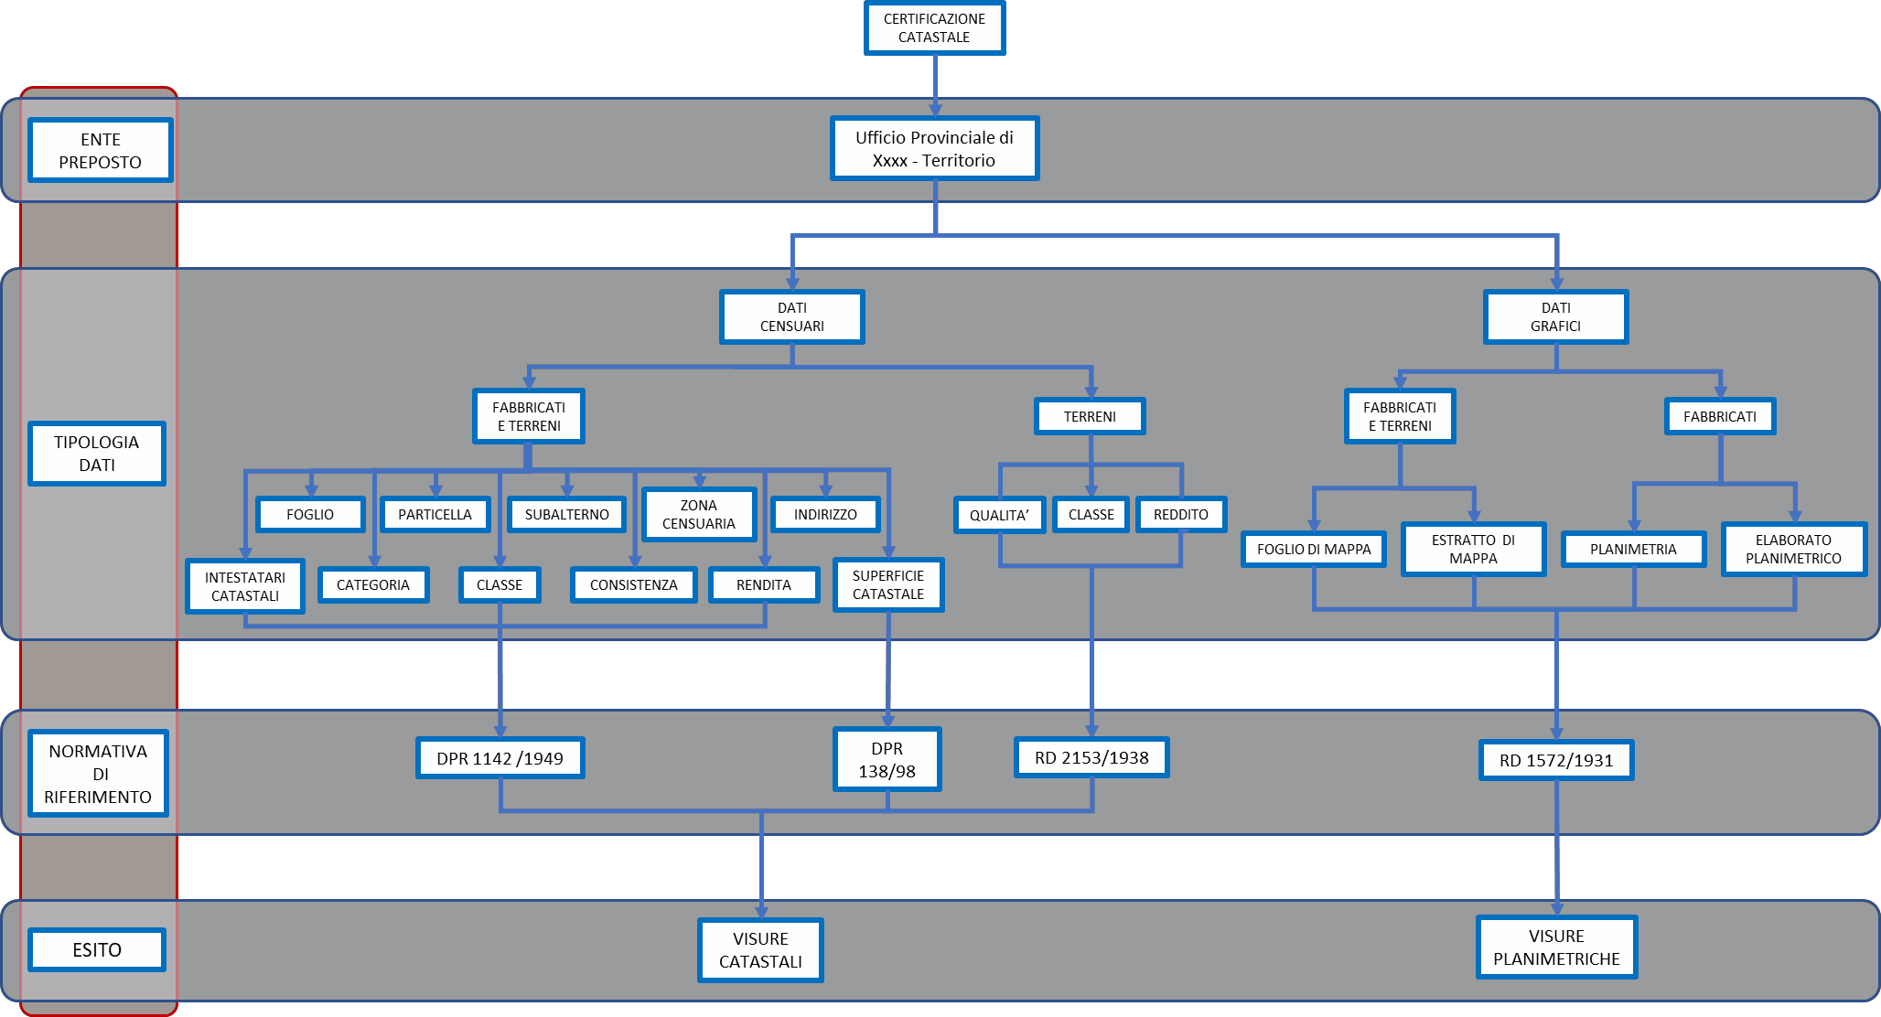
Qui di seguito è raffigurato il quadro schematico dei dati contenuti nelle certificazioni catastali, distinti per tipologia e collegati alle disposizioni di legge che le hanno istituite.
Ing. Giancarlo Carapellotti

Slide 6
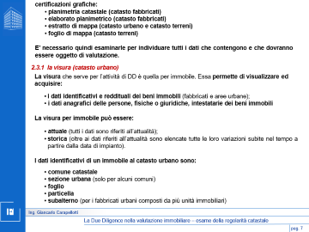

2.2 La tipologia della documentazione catastale
Il database catastale e sia alfanumerico che grafico, è suddiviso in due partizioni:
il catasto terreni, ove sono censiti i terreni agricoli ed i fabbricati rurali
il catasto urbano, ove sono censiti i fabbricati urbani e le aree urbane
L’unità elementare del catasto terreni è la particella catastale, che si definisce come:
porzione di terreno continua, ubicata nello stesso Comune, posseduta da uno o più soggetti fisici o giuridici, omogenea per qualità di coltura e grado di produttività (classe) (1)
L’unità elementare del catasto edilizio urbano è l’unità immobiliare urbana, che si definisce come:
porzione di fabbricato (ad esempio un’abitazione, un negozio, un ufficio, ecc.), intero fabbricato (ad esempio un ospedale, un albergo, ecc.) o gruppi di fabbricati (ad esempio un’industria), ovvero area urbana, suscettibile di autonomia funzionale e di redditività
Il database del catasto è organizzato su base provinciale e comunale, pertanto i dati anagrafici delle particelle e delle unità immobiliari sono univoci solo all’interno del comune di appartenenza.
Vediamo allora in dettaglio in quali documenti catastali sono contenuti i dati e di quali dati si tratta.
Le certificazioni catastali che il tecnico dovrà confrontare con lo stato di fatto si dividono in due tipologie:
certificazioni alfanumeriche:
visura attuale (per immobile o per soggetto)
visura storica (per immobile o per soggetto)
elenco immobili (per immobili composti da più unità immobiliari)
(1) vedremo che l’omogeneità della coltura può venire a mancare in caso di particelle contenenti più colture
Ing. Giancarlo Carapellotti

Slide 7
certificazioni grafiche:
planimetria catastale (catasto fabbricati)
elaborato planimetrico (catasto fabbricati)
estratto di mappa (catasto urbano e catasto terreni)
foglio di mappa (catasto terreni)
E’ necessario quindi esaminarle per individuare tutti i dati che contengono e che dovranno essere oggetto di valutazione.
2.3.1 la visura (catasto urbano)
La visura che serve per l’attività di DD è quella per immobile. Essa permette di visualizzare ed acquisire:
i dati identificativi e reddituali dei beni immobili (fabbricati e aree urbane);
i dati anagrafici delle persone, fisiche o giuridiche, intestatarie dei beni immobili
La visura per immobile può essere:
attuale (tutti i dati sono riferiti all’attualità);
storica (oltre ai dati riferiti all’attualità sono elencate tutte le loro variazioni subite nel tempo a partire dalla data di impianto).
I dati identificativi di un immobile al catasto urbano sono:
comune catastale
sezione urbana (solo per alcuni comuni)
foglio
particella
subalterno (per i fabbricati urbani composti da più unità immobiliari)
Ing. Giancarlo Carapellotti

Slide 8
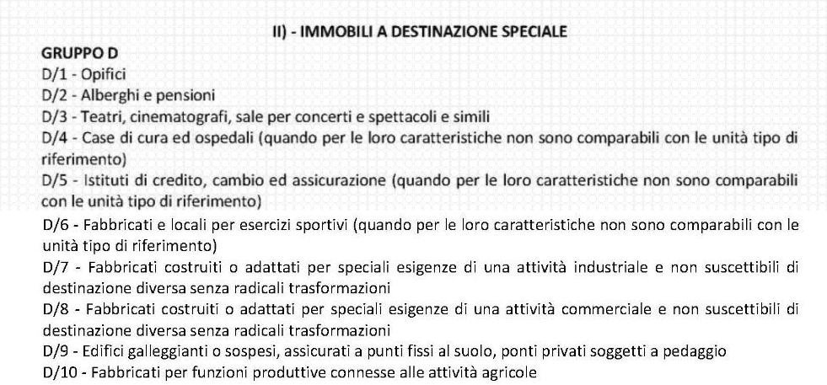

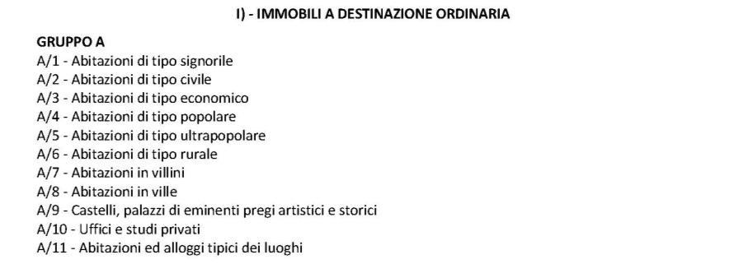
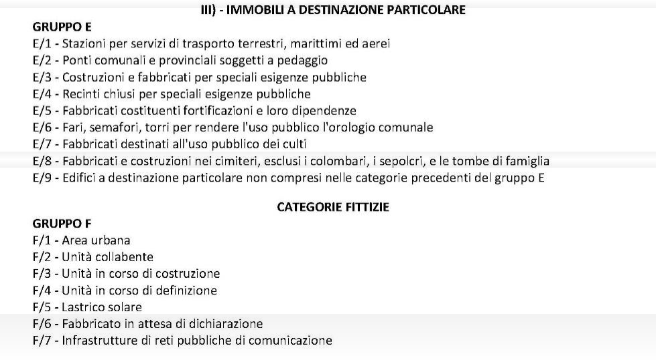
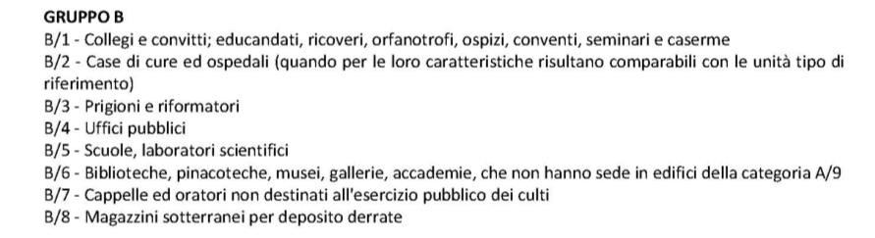

I dati reddituali o di classamento, sono:
categoria (destinazione funzionale)
classe (redditività)
consistenza (vani)
superficie catastale (metri quadri)
rendita (€ - reddito, per unità di consistenza, lordo medio ordinario potenzialmente ritraibile)
Ing. Giancarlo Carapellotti

Slide 9
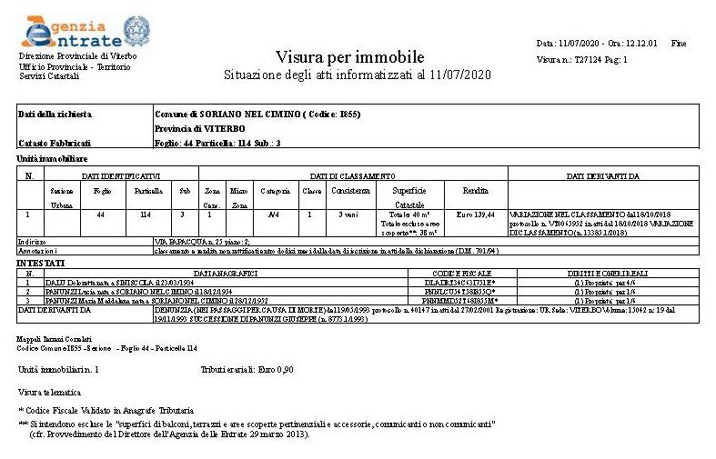
Visura attuale (catasto fabbricati)
Ing. Giancarlo Carapellotti
pag. 9

Slide 10
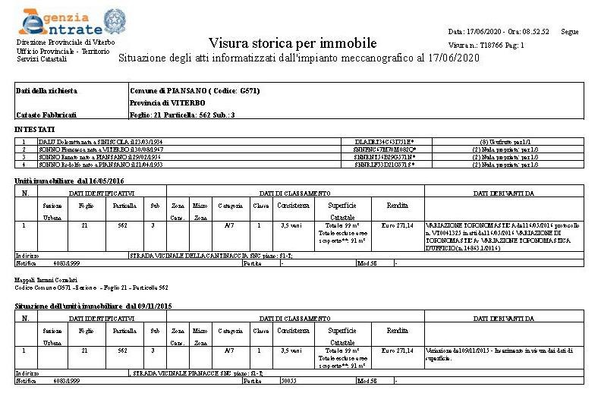
Visura storica (catasto fabbricati)
Ing. Giancarlo Carapellotti
pag. 10
pag. 10

Slide 11
2.3.2 la visura (catasto terreni)
La visura che serve per l’attività di DD è quella per immobile. Essa permette di visualizzare ed acquisire:
i dati identificativi e reddituali dei beni immobili (terreni agricoli e fabbricati rurali);
i dati anagrafici delle persone, fisiche o giuridiche, intestatarie dei beni immobili
Anche in questo caso la visura può essere:
attuale (tutti i dati sono riferiti all’attualità);
storica (oltre ai dati riferiti all’attualità sono elencate tutte le loro variazioni subite nel tempo a partire dalla data di impianto).
I dati identificativi di un immobile al catasto terreni sono:
comune catastale
sezione censuaria (solo per alcuni comuni)
foglio
particella
subalterno (per i fabbricati rurali non ancora censiti al catasto terreni)
I dati reddituali, o di classamento, sono:
porzione (individuate con le lettere dell'alfabeto: indicano un diverso tipo di cultura presente);
qualità (con riferimento alle tipologie di coltura presenti sul territorio);
classe (con riferimento a una o più classi corrispondenti a diversi livelli di produttività);
superficie catastale (metri quadri – ettari, are, centiare);
reddito dominicale (€ - reddito fondiario attribuibile al proprietario al netto delle deduzioni);
reddito agrario (€ - reddito ascrivibile all’imprenditore agricolo).
Ing. Giancarlo Carapellotti
pag. 11
pag. 11
pag. 11

Slide 12
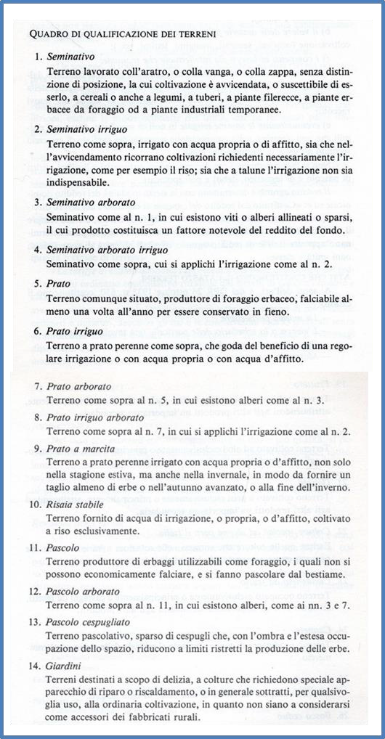
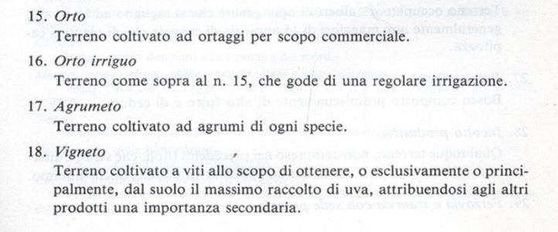
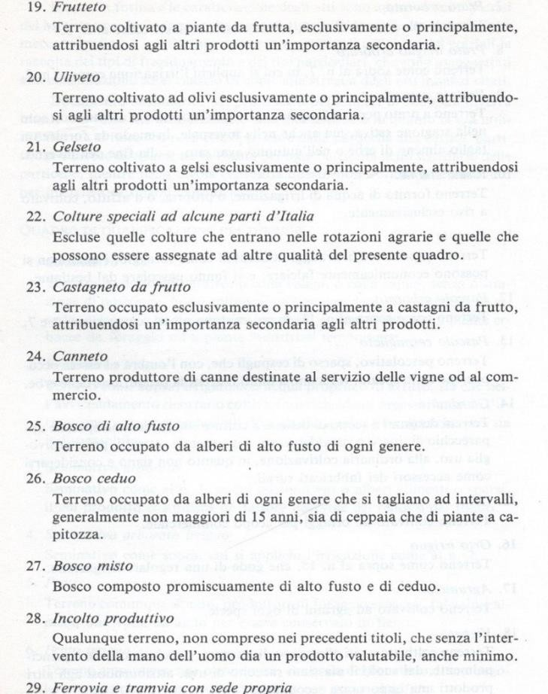

Ing. Giancarlo Carapellotti

Slide 13
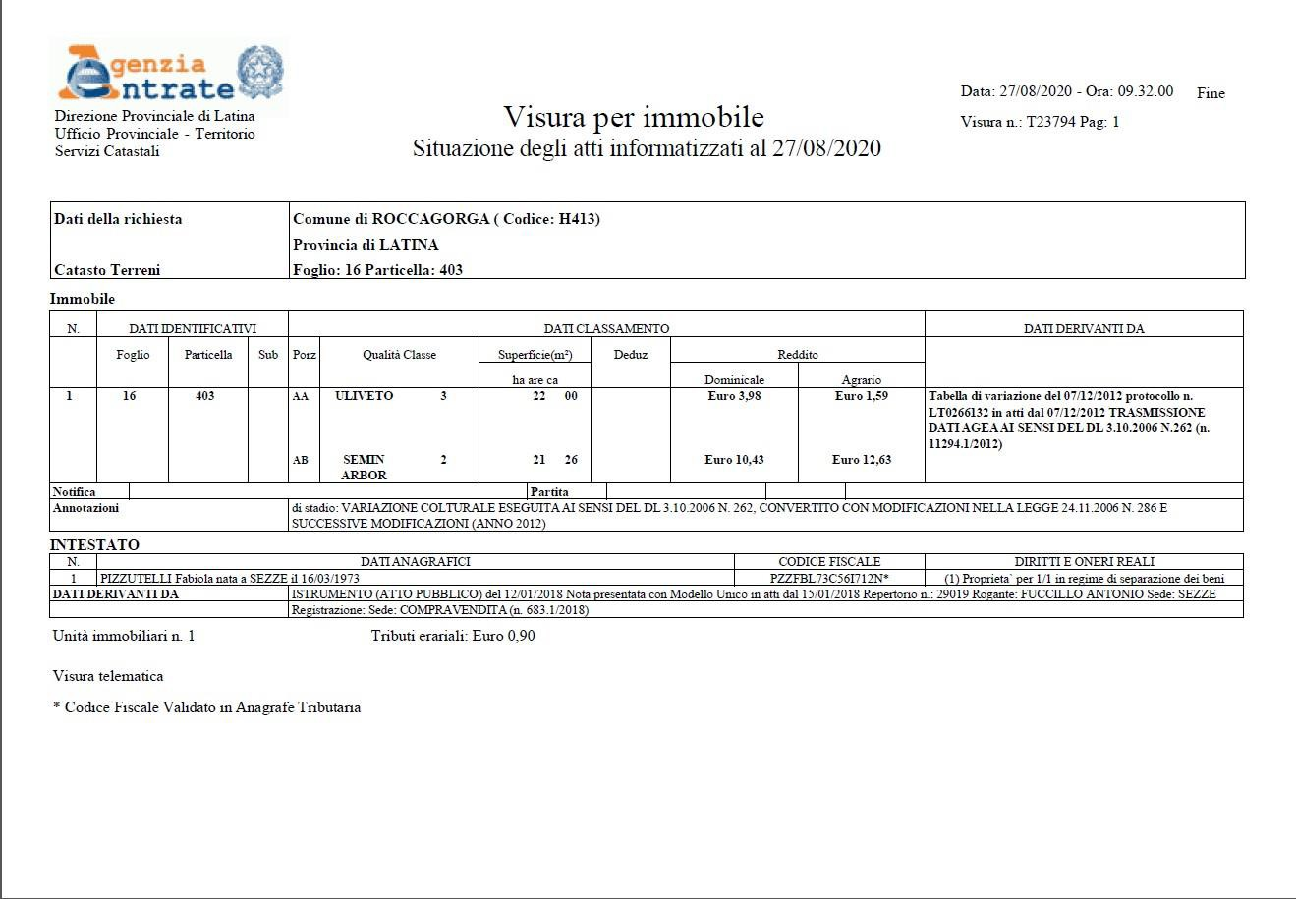
Visura attuale (catasto terreni)
Ing. Giancarlo Carapellotti

Slide 14
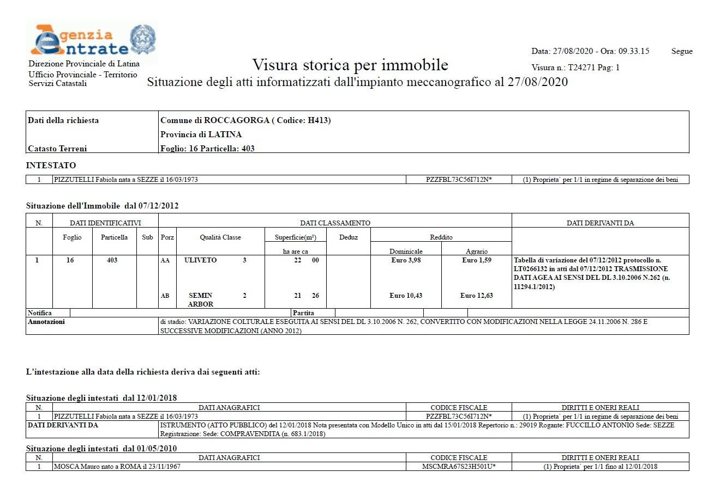
Visura storica (catasto terreni)
Ing. Giancarlo Carapellotti
pag. 14

Slide 15
2.4 gli intestatari catastali
La visura permette infine di visualizzare ed acquisire i dati riguardanti la titolarità e la relativa quota di diritto dei i beni immobili dell’intestatario.
Come è noto, il catasto non è probatorio, nel senso che l’intestatario catastale può non essere il proprietario. Per assicurarsi della effettiva titolarità del bene è necessario quindi eseguire una visura alla Conservatoria dei registri immobiliari.
I notai sono obbligati, in via generale, ad effettuare ispezioni ipotecarie almeno ventennali, curando nel contempo di accertare gli estremi attuali di identificazione catastale degli immobili e le variazioni catastali strumentali ad una corretta indagine ipotecaria.
Non sono però obbligati a trasmettere al Catasto i dati degli atti tra vivi relativi ai trasferimenti di proprietà concernenti i beni immobili. Tuttavia, a partire dalla data del già citato DL n° 78, se il bene ha subito un trasferimento (per quota o per l’intero), spesso i notai procedono anche all’aggiornamento dei dati catastali cosicché nelle visure (sia al catasto fabbricati che al catasto terreni) compaiono i dati dei possessori e le relative quote, nonché gli estremi dell’atto di trasferimento (notaio e numero di registro dell’atto). Ciò non vale comunque per i trasferimenti dovuti ad eredità e per altri tipi di trasferimenti.
Ne consegue che l’unica via per avere la certezza della titolarità dei beni immobili è quella dell’indagine presso la Conservatoria.
Naturalmente, a seconda del tipo di visura richiesto, i dati sugli intestatari saranno:
visura attuale (tutti i dati sono riferiti all’attualità);
visura storica (oltre ai dati riferiti all’attualità sono elencate tutte le loro variazioni subite nel tempo a partire dalla data di impianto).
Ne consegue che la titolarità effettiva, anche nel caso di presenza in visura degli estremi di un atto di trasferimento, deve essere verificata presso la Conservatoria dei Registri Immobiliari.
Ing. Giancarlo Carapellotti
pag. 15

Slide 16
2.5 l’elenco immobili
L’elenco immobili contiene l’elenco e le informazioni catastali degli immobili di un intero edificio. Nell’elenco sono riportati, per ciascun immobile:
foglio;
particella/mappale;
subalterno;
zona censuaria
categoria;
classe;
consistenza;
rendita;
indirizzo.
Non viene riportato il nominativo degli intestatari catastali.
2.6 la planimetria catastale (catasto fabbricati)
La planimetria catastale è il disegno tecnico, di norma in scala 1:100/200, di un’unità immobiliare da cui è possibile desumere, in conformità alle regole grafiche catastali:
i contorni dell’unità;
gli accessi dalle parti comuni;
il piano (negli edifici multipiano);
i confinanti;
la suddivisione e la destinazione dei locali interni (cucina, bagno rip.);
l’altezza dei locali interni;
• la presenza di accessori (balconi, terrazzi, aree esterne collegate ecc.);
la posizione e dimensioni di porte e finestre;
l’orientamento rispetto ai punti cardinali.
Ing. Giancarlo Carapellotti
pag. 16
pag. 16

Slide 17
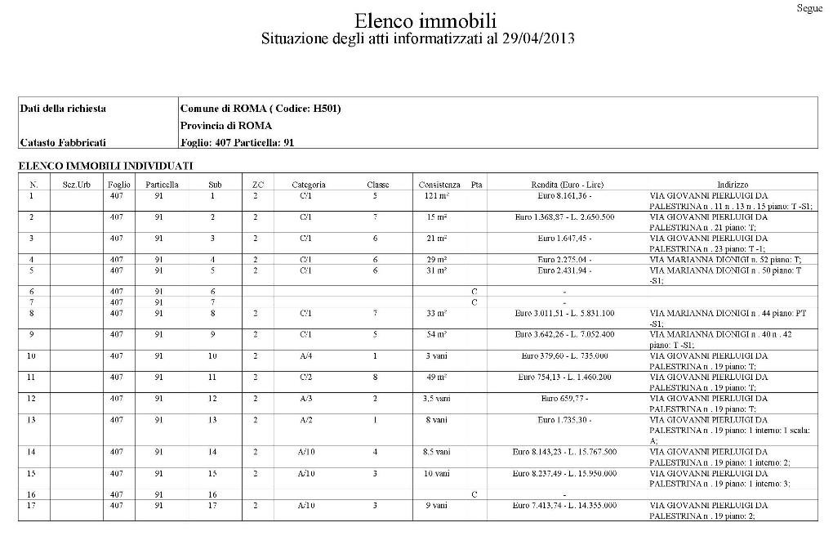
Ing. Giancarlo Carapellotti
pag. 17
pag. 17
pag. 17

Slide 18
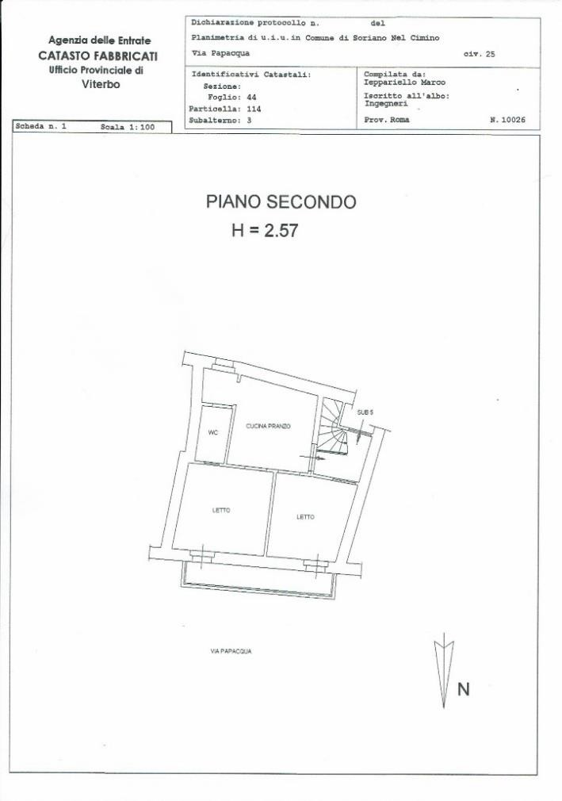
Ing. Giancarlo Carapellotti
pag. 18
pag. 18
pag. 18
pag. 18

Slide 19
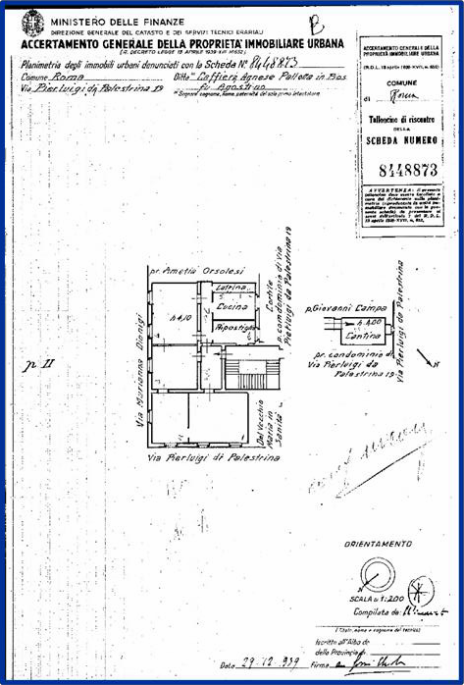
Tutti i dati sopra riportati andranno verificati in sopralluogo.
La planimetria a cui facciamo in genere riferimento è l’ultima planimetria depositata in catasto. Tuttavia una prudente attività di DD prevede la consultazione anche delle eventuali planimetrie precedenti, al fine di verificare i mutamenti dell’unità immobiliare nel tempo, sia ai fini catastali che a quelli urbanistici.
Le planimetrie catastali riferite a stadi non più attuali sono consultabili presso gli Uffici Provinciali. Se le planimetrie sono presenti nella banca dati informatizzata il rilascio è gratuito.
Per le planimetrie disponibili solo in formato cartaceo presenti nell’archivio informatizzato, oppure correlate a periodi antecedenti alla data di impianto meccanografico e richiamate solo nei modelli 55, è consentito il rilascio della copia conforme previo pagamento dei tributi speciali e dell’imposta di bollo.
In tal caso la richiesta deve essere motivata, ad esempio, per esigenze collegate a profili urbanistici ed edilizi stabiliti a livello comunale o regionale, oppure ad attività di carattere peritale finalizzate all’individuazione di particolari profili civilistici, tali per cui risulta necessario ricostruire la storia grafica di ciascuna unità immobiliare.
E’ evidente che in tale fattispecie rientra in pieno la DD.
Ing. Giancarlo Carapellotti
pag. 19
pag. 19
pag. 19
pag. 19
pag. 19

Slide 20
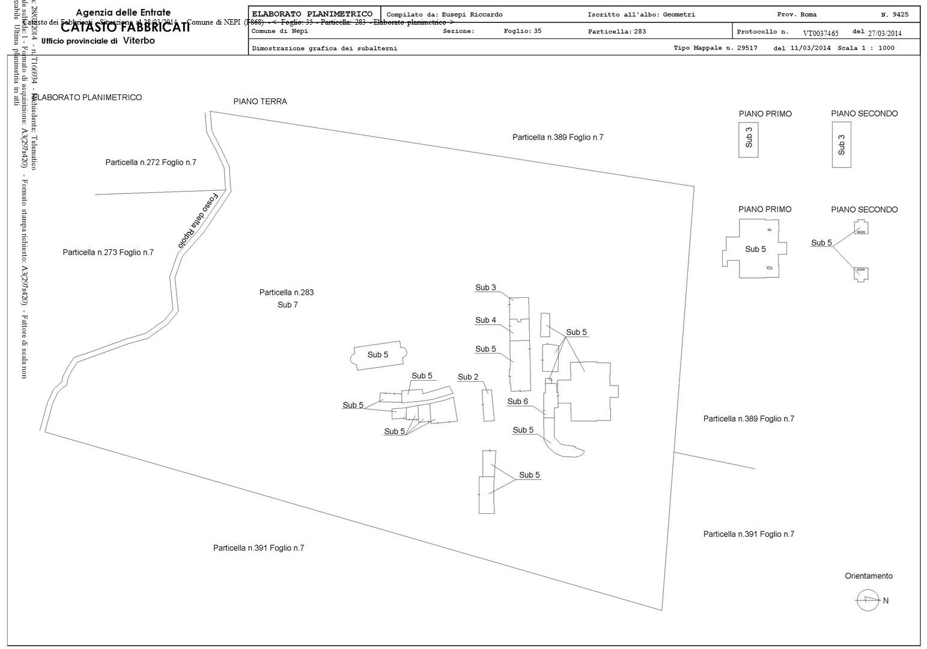
2.7 l’elaborato planimetrico
L’elaborato planimetrico è il disegno in scala del fabbricato (solitamente 1:500 e in alcuni casi 1:200) che raffigura la delimitazione dell’edificio, delle unità immobiliari che lo compongono, delle parti comuni (cortili, centrale termica, ingressi, vani scala, ecc.) e di porzioni di aree scoperte esclusive o comuni, indicate secondo la loro suddivisione in subalterni.
L’elaborato permette di individuare, all'interno dell'edificio, ciascuna unità immobiliare e verificare perimetro e destinazione delle parti comuni.
Ing. Giancarlo Carapellotti
pag. 20
pag. 20
pag. 20
pag. 20
pag. 20
pag. 20

Slide 21
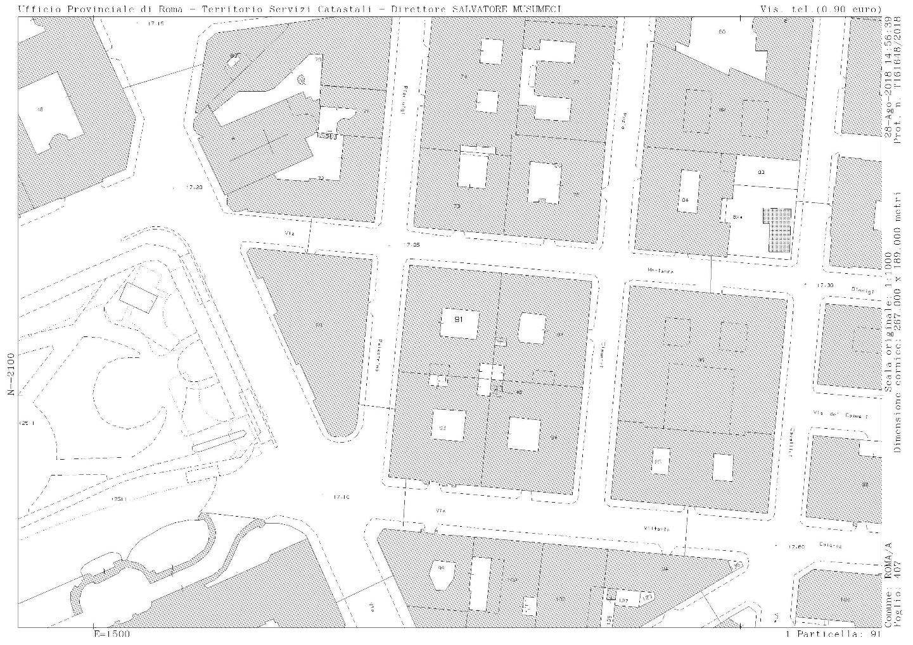
2.8 l’estratto di mappa
2.8.1 estratto di mappa
L’estratto di mappa del catasto è la rappresentazione di una porzione del foglio catastale, ordinariamente in scala 1:1000 ed in formato A3/A4, centrato sulla particella del catasto richiesta, che fornisce l'individuazione grafica delle particelle censite al Catasto Terreni fornendo di queste numero di particella, forma e posizione. Sono rappresentate inoltre le strade pubbliche, i corsi d’acqua ed i punti trigonometrici.
Ing. Giancarlo Carapellotti
pag. 21
pag. 21
pag. 21
pag. 21
pag. 21
pag. 21
pag. 21

Slide 22
2.9.1 aree urbane
Com’è noto, la normativa catastale (art. 28 R.D.L. 652/1939) prevede che, entro 30 giorni dal completamento di un edificio, esso deve essere accatastato. Nella documentazione dell’accatastamento sono compresi gli elaborati grafici all’interno dei quali le aree urbane, sono accatastate nella categoria F/1, priva di rendita.
La forma e la superficie di tali aree dipende da elementi e/o vincoli non dettati dalla normativa catastale, come, ad esempio, le indicazioni del progetto architettonico, le esigenze funzionali dell’edificio o i confini con aree di edifici limitrofi. Inoltre non necessariamente deve coincidere con i confini dell’originario lotto edificabile.
Ciò significa che, nel caso l’edificio non abbia esaurito la cubatura del lotto, l’area urbana possiede un valore di mercato ma non una rendita catastale, cosicché sarà soggetta all’IMU in quanto area edificabile. Naturalmente, previa frazionamento, se ne potrà sempre staccare la porzione che esprime la cubatura residua.
Ogni variazione dello stato di fatto dell’area urbana rispetto a quanto presente nell’elaborato planimetrico rappresenta un’incoerenza che, se interpretata come una violazione della conformità allo stato di fatto dei dati catastali e delle planimetrie ai sensi del Decreto Legge n° 78 del 2010 già citato, potrebbe mettere a rischio la validità dell’atto di trasferimento.
Si ricorda infine che, ai sensi dell'art. 30 comma 2 D.P.R. n. 380 del 2001, «gli atti tra vivi, sia in forma pubblica sia in forma privata, aventi ad oggetto trasferimento o costituzione o scioglimento della comunione di diritti reali relativi a terreni sono nulli e non possono essere stipulati né trascritti nei pubblici Registri immobiliari ove agli atti stessi non sia allegato il certificato di destinazione urbanistica contenente le prescrizioni urbanistiche riguardanti l'area interessata» e che la prescrizione non si applica «quando i terreni costituiscano pertinenze di edifici censiti nel nuovo Catasto edilizio urbano, purché la superficie complessiva dell'area di pertinenza medesima sia inferiore a 5.000 metri quadrati»
Ing. Giancarlo Carapellotti
pag. 22
pag. 22
pag. 22
pag. 22
pag. 22
pag. 22

Slide 23
2.9.2 unità collabenti
La categoria F/2 - Unità collabenti (dal lat. collabi «rovinare, cadere», propriamente «cadere, scivolare insieme») va attribuita a immobili diroccati, ai ruderi o a immobili caratterizzati da notevole livello di degrado che ne determina l’assenza di autonomia funzionale e l’incapacità reddituale, temporalmente rilevante. La loro iscrizione in catasto è possibile ma non obbligatoria. Le unità collabenti sono prive di una propria planimetria e sono individuate esclusivamente nell’elaborato planimetrico. Ne consegue che le unità collabenti devono essere comunque individuabili e perimetrabili. Risultano non individuabili né perimetrabili quei beni per i quali si verificano entrambi i seguenti requisiti:
privi totalmente di copertura e della relativa struttura portante o di tutti i solai;
delimitati da muri che non abbiano almeno l’altezza di un metro.
La Legge 98/2013 amplia gli interventi riconducibili alla ristrutturazione edilizia, tra cui rientrano “quelli volti al ripristino di edifici, o parti di essi, eventualmente crollati o demoliti, attraverso la loro ricostruzione, purché sia possibile accertarne la preesistente consistenza [...]». Pertanto, la ricostruzione di un rudere, come è a tutti gli effetti l’unità collabente, attuata nel rispetto della volumetria preesistente può rientrare nel concetto di "ristrutturazione edilizia». In virtù dello stesso articolo vengono meno gli obblighi di mantenimento della stessa sagoma. La destinazione d'uso del nuovo fabbricato deve comunque essere rispondente alle prescrizioni dello strumento urbanistico vigente.
Ing. Giancarlo Carapellotti
pag. 23
pag. 23
pag. 23
pag. 23
pag. 23
pag. 23
pag. 23

Slide 24
2.9.3 fabbricati rurali
I fabbricati rurali sono gli immobili posti al servizio di terreni agricoli, in quanto utilizzati in modo strumentale all’attività di coltivazione, oppure quale abitazione dell’imprenditore agricolo. Questi fabbricati godono di un regime fiscale agevolato, a condizione che siano presenti tutti i requisiti previsti dalla legge, riguardanti i titolari di diritti reali sui terreni sui quali insistono, che devono esercitare l’attività agricola.
ACCATASTAMENTO DEI FABBRICATI RURALI
L'obbligo di accatastamento dei fabbricati rurali è stabilito dal Decreto Ministeriale del 29 febbraio 1998 n. 28, art. 3, comma 2 e 3.
Sono da accatastare gli immobili dotati di autonomia funzionale e reddituale non ancora censiti al Catasto Edilizio Urbano.
Il D.L. 201/2011 impone il definitivo accatastamento dei fabbricati rurali al catasto urbano, al fine di attribuire anche a questa tipologia di immobili la rendita catastale, finalizzata anche al pagamento dell’IMU.
Il comma 14-ter dell’art. 13 del D.L. 06/12/2011, n. 201 obbliga i proprietari di fabbricati rurali ancora censiti al Catasto Terreni, a registrare gli stessi al Catasto Fabbricati tramite la procedura DOCFA .
Alcuni fabbricati rurali, come quelli con superficie coperta inferiore a otto metri quadrati o manufatti isolati privi di copertura, non sono soggetti all'obbligo di iscrizione al catasto .
Obbligo di dichiarare i fabbricati rurali al Catasto Edilizio Urbano
I proprietari o comunque titolari di diritti reali sui fabbricati che possedevano i requisiti di ruralità avevano l’obbligo di dichiararli al Catasto Edilizio Urbano entro il 30 novembre 2012;
Per i fabbricati che possedevano in passato i requisiti di ruralità, successivamente persi, la dichiarazione in catasto andava presentata entro 30 giorni dalla data di perdita dei requisiti.
La mancata dichiarazione al catasto comporta l’applicazione di sanzioni pecuniarie liquidate dal Fisco con apposito atto di contestazione.
Segnalazioni avvisi bonari fabbricati rurali
L’Agenzia delle Entrate ha fornito alcuni chiarimenti in ordine agli avvisi bonari relativi ai fabbricati rurali.
Il contribuente destinatario dell’avviso può infatti segnalare al Fisco l’assenza dell’obbligo di accatastamento per la destinazione d’uso attuale o pe la perdita dei requisiti di ruralità.
Ing. Giancarlo Carapellotti
pag. 24
pag. 24
pag. 24
pag. 24
pag. 24
pag. 24
pag. 24
pag. 24
pag. 24
pag. 24
pag. 24

Slide 25
Destinazione d’uso attuale del fabbricato rurale
Laddove venga segnalato che, per la destinazione d’uso attuale, non sussiste l’obbligo di accatastamento dell’immobile al Catasto Edilizio Urbano, l’ufficio esegue un supplemento di verifica, anche avvalendosi della documentazione, cartacea o fotografica, eventualmente fornita dal contribuente
Nel caso in cui sia riscontrata l’effettiva assenza dei requisiti previsti per l’accatastamento, l’Ufficio provvederà ad aggiornare l’archivio censuario di Catasto Terreni ed in particolare
- 1 Ad aggiornare la destinazione d’uso dell’immobile (ad es. fabbricato distrutto, area di fabbricato demolito, ecc.), a pubblicarne l’esito presso l’albo pretorio del Comune ove trovasi ubicato l’immobile;
- 2 Ad attribuire la pertinente qualità di coltura, se dalla verifica effettuata si riscontri una coltivazione in atto.
In tal caso, l’aggiornamento verrà notificato al domicilio fiscale degli intestatari, insieme all’eventuale contestazione della sanzione per omessa dichiarazione della variazione colturale.
In entrambi i suddetti casi, non riscontrandosi alcuna violazione dell’obbligo dichiarativo al Catasto Edilizio Urbano, non verrà contestata la relativa sanzione.
Nel caso in cui risulti invece sussistente l’obbligo di accatastamento del fabbricato rurale al Catasto Edilio Urbano, si procederà alla contestazione della prevista sanzione, salvo che l’Ufficio non riceva, in tempo utile, l’atto di aggiornamento (DocFa), oltre al precedente Pregeo) e il contestuale pagamento della sanzione in misura ridotta, così perfezionandosi il ravvedimento operoso
Fabbricati rurali
I fabbricati rurali godono di agevolazioni fiscali ai fini:
- dell’IRPEF,
- dell’IMU
- in relazione all’imposta sulle successioni e donazioni.
Per poter beneficiare di tali agevolazioni, tuttavia, gli immobili devono rispettare alcune condizioni di ruralità.
La disciplina relativa ai redditi fondiari riservata ai fabbricati rurali è contenuta nell’ art. 42 del TUIR.
Mentre, nell’art. 9 del D.L. n. 557/93 sono indicati i requisiti per il riconoscimento della ruralità a seconda che si tratti di:
- 1 Immobili strumentali connessi allo svolgimento dell’attività agricola, con destinazione diversa da quella abitativa.
- 2 Immobili ad uso abitativo.
Classamento dei fabbricati rurali destinati ad abitazione
Sul piano fiscale i fabbricati rurali vengono distinti al Decreto Legislativo n. 557/93 in :
- 1 Fabbricati rurali strumentali all’attività agricola (categoria catastale D\10);
- 2 Fabbricati rurali ad uso abitativo (categoria catastale A\6).
Fabbricati rurali: definizione ed inquadramento normativo
Per fabbricati rurali si intendono quegli edifici posti al servizio di terreni agricoli,
- o in quanto strumentali all'attività agricola medesima,
- o utilizzati quale abitazione dal coltivatore (sia esso il proprietario o affittuario, che rivestano la qualifica di imprenditore agricolo, o pensionato per attività svolta in agricoltura).
Tra i fabbricati rurali sono compresi:
- A sia immobili ad uso strumentale
- B che ad uso abitativo;
Ing. Giancarlo Carapellotti
pag. 25
pag. 25
pag. 25
pag. 25
pag. 25
pag. 25
pag. 25
pag. 25
pag. 25
pag. 25
pag. 25

Slide 26
sono però esclusi da questi ultimi le unità immobiliari classificate catastalmente come A/1 e A/8, che non possono in alcun caso essere riconosciuti come rurali per espressa previsione normativa dell'art. 9 comma 3 lett. e) del DL n. 557/93.
Per i fabbricati rurali strumentali classificati catastalmente quali D/10 non vi sono particolari limitazioni.
Fabbricati per funzioni produttive connesse alle attività agricole, possono però essere considerati quali fabbricati rurali anche gli immobili classificati in altre categorie purchè in Catasto sia annotata la specifica destinazione rurale.
Sono inoltre qualificati come rurali, ai fini fiscali, anche i fabbricati strumentali allo svolgimento dell'attività di imprenditore agricolo ex art. 2135 cod. civ. , destinate in particolare a:
-> protezione di piante;
-> conservazione di prodotti agricoli;
-> custodia di macchine, attrezzi, scorte per coltivazione ed allevamento;
-> allevamento e ricovero di animali;
-> attività di agriturismo;
-> abitazione dei lavoratori dipendenti dell'azienda agricola o addette all'attività di alpeggio nell'attività di montagna;
-> utilizzo per ufficio dell'azienda agricola;
-> trasformazione e conservazione e commercializzazione di prodotti agricoli;
-> atttività agricola svolta in maso chiuso.
L'accatastamento delle nuove costruzioni rurali o la variazione di costruzioni preesistenti ( che acquisiscono un carattere di ruralità precedentemente non posseduto ) richiede diverse procedure:
- per le nuove costruzioni si procede con il normale accatastamento tramite DOCFA con richiesta di
annotazione della caratteristica di ruralità da presentarsi contestualmente all'accatastamento,
- mentre per costruzioni già esistenti va presentata semplicemente una istanza di iscrizione della caratteristica di ruralità.
Ing. Giancarlo Carapellotti
pag. 26
pag. 26
pag. 26
pag. 26
pag. 26
pag. 26
pag. 26
pag. 26
pag. 26
pag. 26
pag. 26

Slide 27
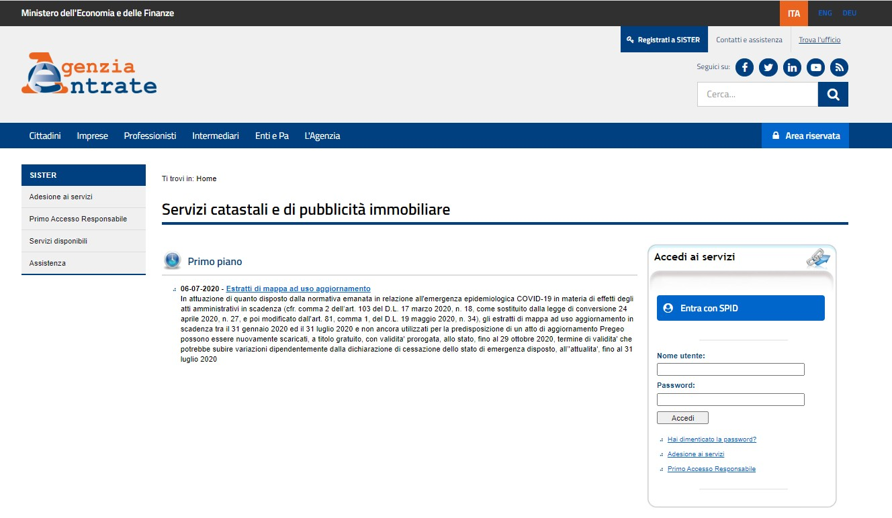
3 Le procedure di acquisizione della documentazione
Come già mostrato nel quadro schematico dei dati contenuti nelle certificazioni, tutta la documentazione catastale è detenuta dall’Ufficio Provinciale del Territorio della provincia in cui si trovano gli immobili da esaminare.
La procedura di acquisizione tradizionale è quella di richiedere ed ottenere le certificazioni per via telematica mediante la piattaforma Sister (acronimo per Sistema territoriale).
Tutte le certificazioni richieste, sia presso gli uffici che per via telematica, hanno un costo fisso.
Per acquisire le certificazioni per via telematica il tecnico dovrà preventivamente accreditarsi sulla piattaforma Sister tramite codice fiscale e password:
Ing. Giancarlo Carapellotti
pag. 27
pag. 27
pag. 27
pag. 27
pag. 27
pag. 27
pag. 27
pag. 27
pag. 27
pag. 27
pag. 27
pag. 27
pag. 27

Slide 28
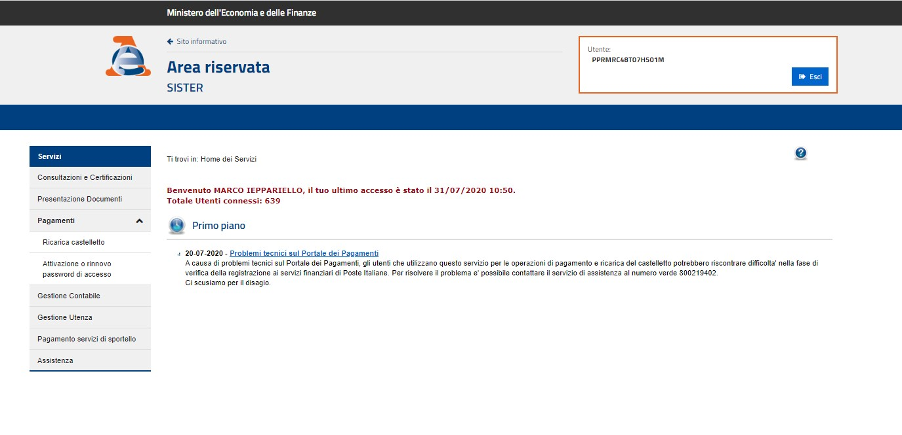
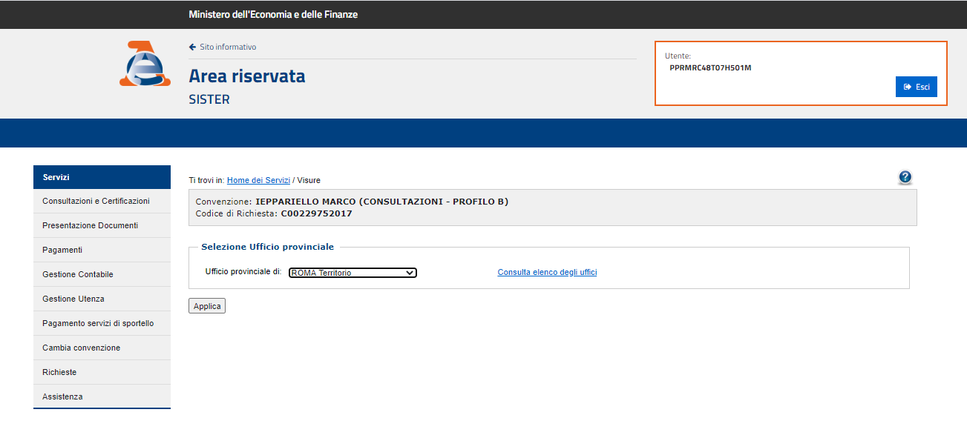
Successivamente dovrà caricare una somma di denaro in un castelletto, prelevati i costi delle certificazioni richieste.
Una volta accreditato potrà scegliere l’Ufficio Provinciale di interesse.
Ing. Giancarlo Carapellotti
pag. 28
pag. 28
pag. 28
pag. 28
pag. 28
pag. 28
pag. 28
pag. 28
pag. 28
pag. 28
pag. 28
pag. 28
pag. 28
pag. 28

Slide 29
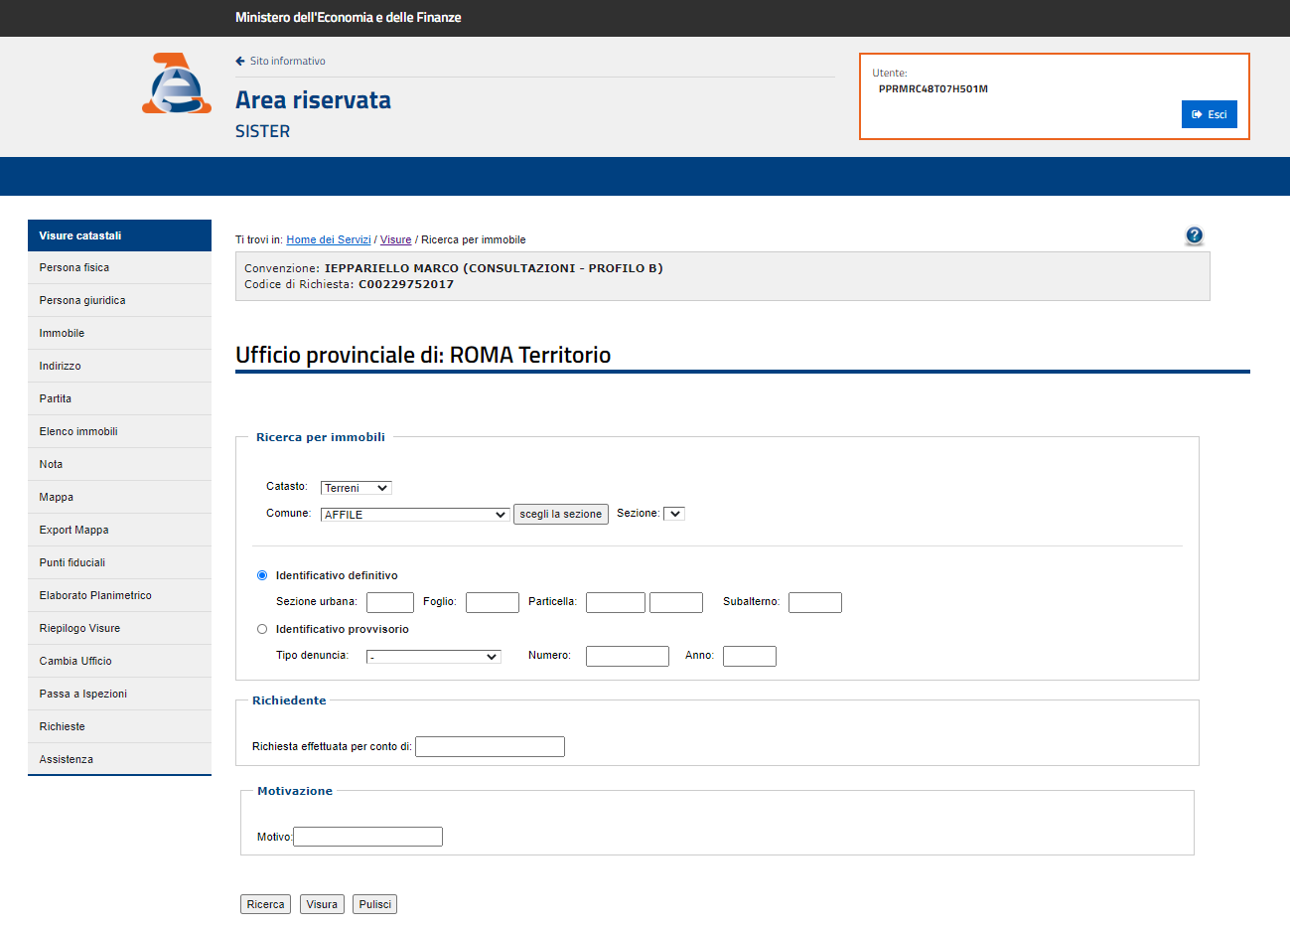
Potrà così accedere al menù che permette di effettuare le richieste delle varie certificazioni catastali. Da questa schermata si può richiedere la visura catastale, sia attuale che storica.
Ing. Giancarlo Carapellotti
pag. 29
pag. 29
pag. 29
pag. 29
pag. 29
pag. 29
pag. 29
pag. 29
pag. 29
pag. 29
pag. 29
pag. 29
pag. 29
pag. 29
pag. 29

Slide 30
Lo stesso menù permette di accedere alla richiesta delle seguenti certificazioni:
elenco immobili;
estratto di mappa;
elaborato planimetrico.
Ing. Giancarlo Carapellotti
pag. 30
pag. 30
pag. 30
pag. 30
pag. 30
pag. 30
pag. 30
pag. 30
pag. 30
pag. 30
pag. 30
pag. 30
pag. 30
pag. 30
pag. 30
pag. 30

Slide 31
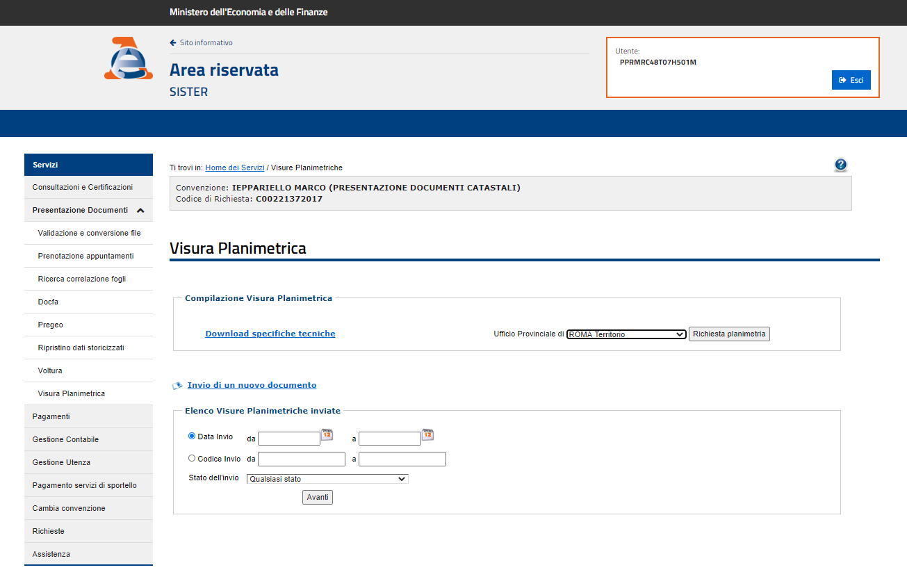
Per effettuare la visura delle planimetrie è necessario accedere, dal menù iniziale, alla sezione
Presentazione Documenti, nel quale si trova la voce Visura Planimetrica.
Come è noto, la planimetria catastale degli immobili è classificata come dato sensibile e come tale è consultabile solo dai seguenti soggetti:
il titolare di diritti reali sull’immobile;
un tecnico da lui delegato.
Ing. Giancarlo Carapellotti
pag. 31
pag. 31
pag. 31
pag. 31
pag. 31
pag. 31
pag. 31
pag. 31
pag. 31
pag. 31
pag. 31
pag. 31
pag. 31
pag. 31
pag. 31
pag. 31
pag. 31

Slide 32
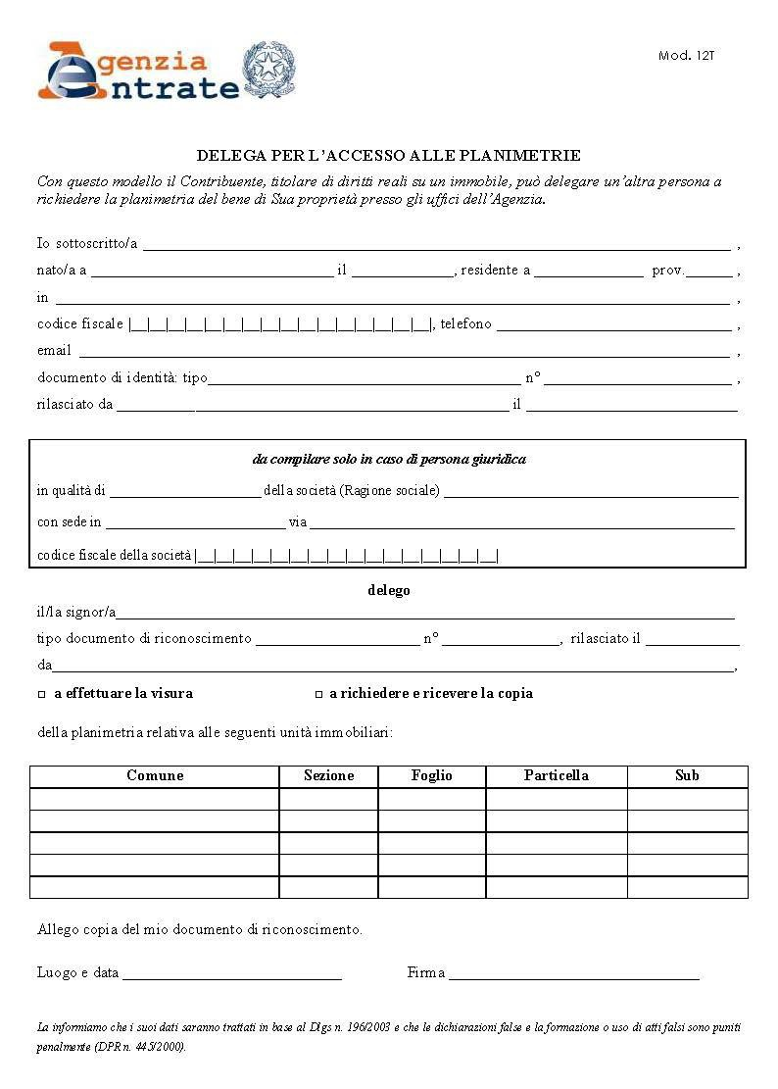
In caso di incarico di DD il soggetto che conferisce l’incarico, in quanto titolare di diritti reali sull’immobile, dovrà pertanto compilare una delega al tecnico incaricato per permettergli di accedere alle planimetrie. Tale documento, reperibile nel sito dell’Agenzia, è riportato qui di seguito.
Alla delega, firmata digitalmente, va inoltre allegata copia di un documento di identità. La piattaforma Sister permette al tecnico di scaricare la planimetria richiesta senza alcuna delega, ma essa è comunque obbligatoria ai sensi del Provvedimento del 16/9/2010 del Direttore dell’Agenzia del Territorio.
Ing. Giancarlo Carapellotti
pag. 32
pag. 32
pag. 32
pag. 32
pag. 32
pag. 32
pag. 32
pag. 32
pag. 32
pag. 32
pag. 32
pag. 32
pag. 32
pag. 32
pag. 32
pag. 32
pag. 32
pag. 32

Slide 33
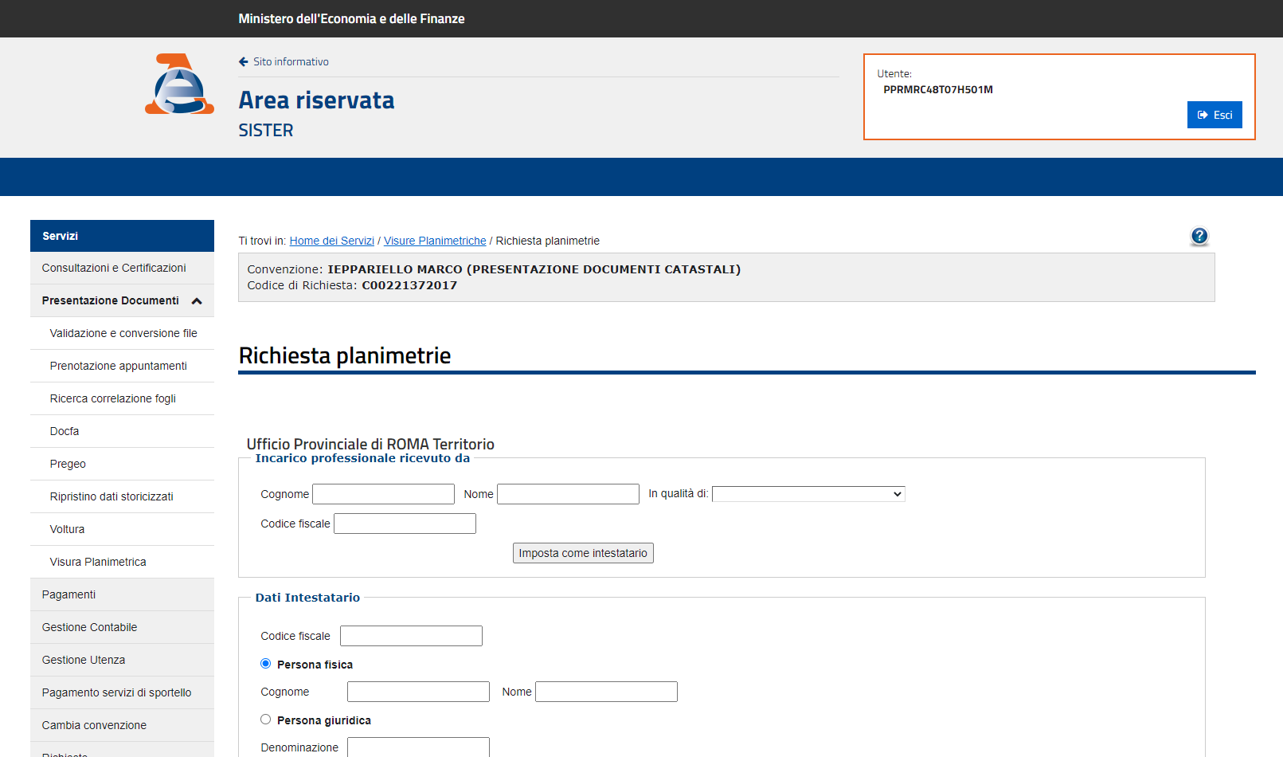
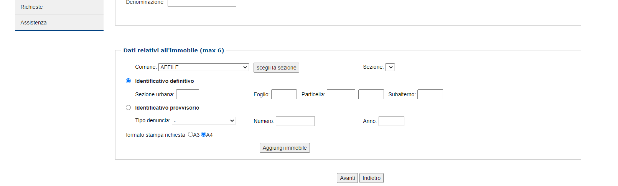
Si potrà così operare legittimamente nel menù che permette di effettuare la richiesta delle planimetrie.
Ing. Giancarlo Carapellotti
pag. 33
pag. 33
pag. 33
pag. 33
pag. 33
pag. 33
pag. 33
pag. 33
pag. 33
pag. 33
pag. 33
pag. 33
pag. 33
pag. 33
pag. 33
pag. 33
pag. 33
pag. 33
pag. 33

Slide 34
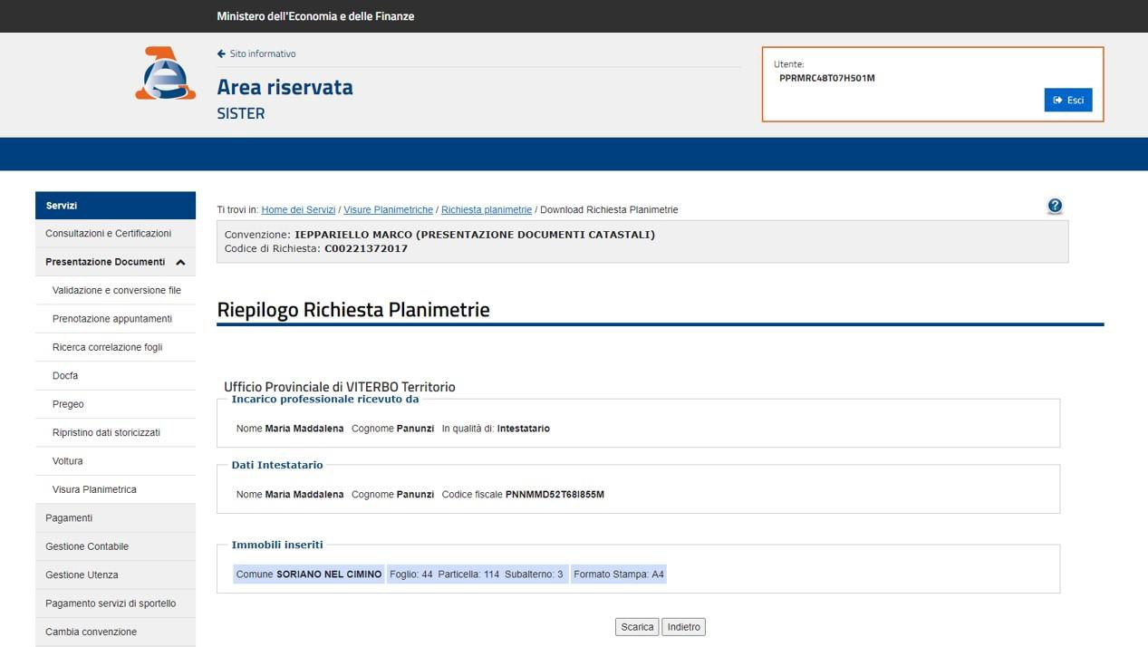
Una volta effettuata la richiesta e confermati i dati identificativi dell’immobile si può procedere al download:
Per richiedere planimetrie relative a stadi precedenti dell’immobile è necessario procedere con tre diverse modalità:
la planimetria è rasterizzata e quindi presente in banca dati: può essere richiesta tramite Sister, oppure recandosi in qualsiasi Ufficio Provinciale, o anche tramite lo sportello catastale decentrato presso i Comuni;
la planimetria non è rasterizzata ma cartacea. In tal caso occorre recarsi presso l’Ufficio Provinciale nel quale è situato l’immobile;
nel caso b), in alternativa, è consentito chiedere tramite posta, il rilascio di una copia conforme secondo le modalità previste per le certificazioni catastali, previo il pagamento dei tributi speciali e dell’imposta di bollo.
Ing. Giancarlo Carapellotti
pag. 34
pag. 34
pag. 34
pag. 34
pag. 34
pag. 34
pag. 34
pag. 34
pag. 34
pag. 34
pag. 34
pag. 34
pag. 34
pag. 34
pag. 34
pag. 34
pag. 34
pag. 34
pag. 34
pag. 34

Slide 35
4 Le operazioni in sopralluogo
Come già rimarcato in premessa, il tecnico incaricato della DD catastale non potrà limitarsi a confrontare lo stato di fatto con la planimetria catastale, ma dovrà anche verificare che lo stato di fatto sia tale da rendere conformi a ciò che è presente nelle certificazioni acquisite anche tutti i restanti dati, che qui di seguito si ripropongono:
dati identificativi (catasto fabbricati e terreni):
foglio
particella
subalterno (per i fabbricati urbani composti da più unità immobiliari e anche per i fabbricati rurali non più censiti al catasto terreni)
dati reddituali, o di classamento (catasto fabbricati):
categoria (destinazione funzionale)
classe (redditività)
consistenza (vani)
superficie catastale (metri quadri)
rendita (€ - reddito, per unità di consistenza, lordo medio ordinario potenzialmente ritraibile)
(catasto terreni):
superficie catastale (metri quadri – ettari, are, centiare);
porzione (individuate con le lettere dell'alfabeto: indicano un diverso tipo di cultura presente);
qualità (con riferimento alle tipologie di coltura presenti sul territorio);
classe (con riferimento a una o più classi corrispondenti a diversi livelli di produttività);
deduzioni (per opere permanenti di difesa, scolo e bonifica e per spese di irrigazione);
reddito dominicale (€ - reddito fondiario attribuibile al proprietario al netto delle deduzioni);
reddito agrario (€ - reddito ascrivibile all’imprenditore agricolo).
Ing. Giancarlo Carapellotti
pag. 35
pag. 35
pag. 35
pag. 35
pag. 35
pag. 35
pag. 35
pag. 35
pag. 35
pag. 35
pag. 35
pag. 35
pag. 35
pag. 35
pag. 35
pag. 35
pag. 35
pag. 35
pag. 35
pag. 35
pag. 35

Slide 36
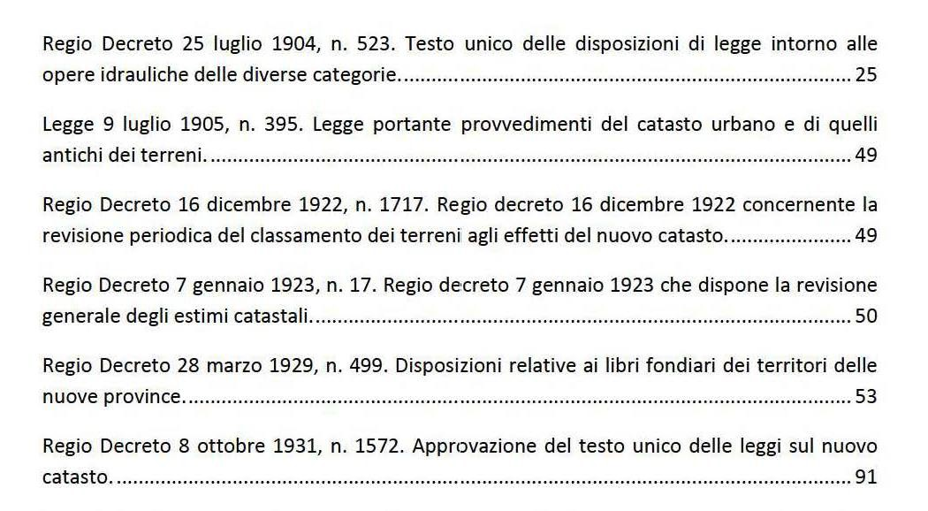
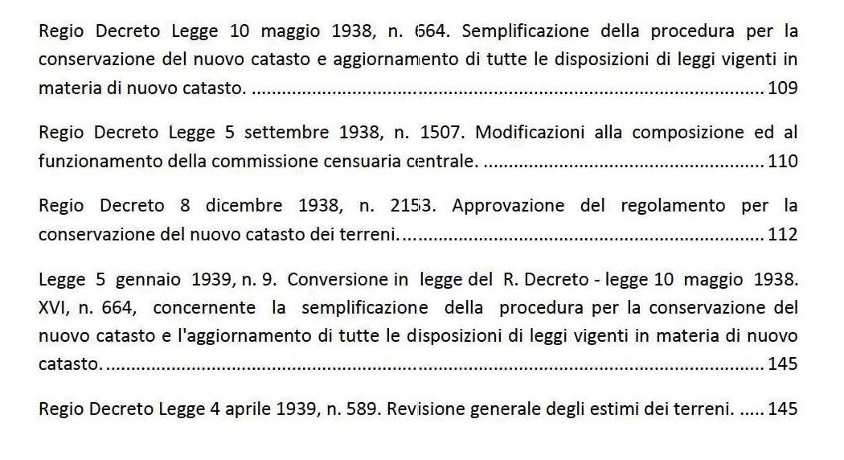
Ogni verifica in sopralluogo di un dato catastale dovrà avere come esito uno dei tre giudizi seguenti:
conformità;
non conformità eliminabile;
non conformità non eliminabile.
Nel caso di non conformità eliminabile dovrà essere riportata l’azione da intraprendere per sanare la situazione ed i relativi costi da sostenere. La regola generale da seguire è la seguente:
esiste una non conformità quando l’analisi dello stato di fatto impone una variazione catastale ai sensi delle normative relative al Catasto.
Purtroppo, risalendo l’istituzione del catasto italiano all’anno 1904, la normativa in materia è ad oggi vastissima. Si riporta, per ogni evenienza, qui di seguito un estratto dell’elenco delle leggi e delle disposizioni via via succedutesi, tratto dalla pubblicazione in formato pdf «Il Codice del Catasto» a cura della Exeo Edizioni ed aggiornato al 2017.
Ing. Giancarlo Carapellotti
pag. 36
pag. 36
pag. 36
pag. 36
pag. 36
pag. 36
pag. 36
pag. 36
pag. 36
pag. 36
pag. 36
pag. 36
pag. 36
pag. 36
pag. 36
pag. 36
pag. 36
pag. 36
pag. 36
pag. 36
pag. 36
pag. 36

Slide 37
4.1 Le operazioni in sopralluogo – Catasto terreni
Le operazioni di seguito descritte sono relative, per semplicità di esposizione, alla DD catastale di un’unica particella.
La prima operazione da compiere, con l’ausilio dell’estratto di mappa, è un esame della particella per verificarne la forma complessiva, l’eventuale materializzazione dei confini, le tipologie di colture presenti, la presenza di fabbricati.
Qualora nella particella siano presenti edifici si avrà cura di verificare, mediante le visure al catasto fabbricati, l’estratto di mappa e gli eventuali elaborati planimetrici, se essi sono stati regolarmente accatastati. Qualora alcuni fabbricati o porzioni di essi siano accatastati nelle categorie A e presentino in visura l’annotazione «requisiti di ruralità accertati» va verificata l’effettiva sussistenza di tali requisiti all’attualità sulla base dell’art. 9 comma 3 della Legge 26-2.1994 n. 133.
Per i restanti fabbricati, che debbono essere strumentali all’uso agricolo del terreno, vanno verificate le destinazioni previste dal comma 3bis del medesimo articolo.
Per la consistenza complessiva si dovrà procedere ad un controllo delle coordinate dei vertici dei confini della particella presenti nel database catastale ovvero, in caso di atti di aggiornamento recenti, ad un controllo delle coordinate dichiarate nell’ultimo Pregeo presentato.
In secondo luogo dovranno essere verificati i seguenti dati:
l’avvicendamento colturale: ciclo ortivo, ciclo seminativo o assente;
la potenzialità irrigua della particella cioè se il terreno ha disponibilità di acqua per irrigare (un pozzo, una canaletta d’irrigazione o altro);
la qualità della coltura o delle colture effettivamente praticate;
la loro classe.
Ing. Giancarlo Carapellotti
pag. 37
pag. 37
pag. 37
pag. 37
pag. 37
pag. 37
pag. 37
pag. 37
pag. 37
pag. 37
pag. 37
pag. 37
pag. 37
pag. 37
pag. 37
pag. 37
pag. 37
pag. 37
pag. 37
pag. 37
pag. 37
pag. 37
pag. 37
pag. 37

Slide 38
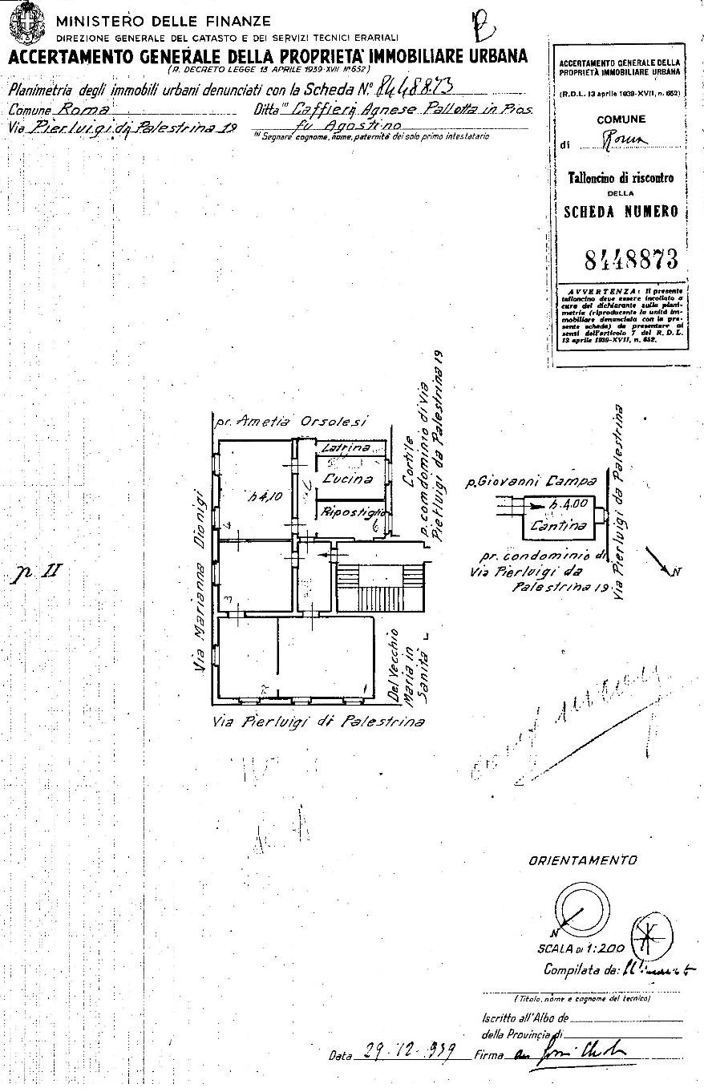
4.2 Le operazioni in sopralluogo – Catasto fabbricati
devono essere verificati i seguenti dati catastali:
l’indirizzo completo;
l’orientamento;
i confini con le altre eventuali unità immobiliari adiacenti;
il numero del piano e il numero o la sigla dell’interno;
la conformità della planimetria alla forma generale ed alla suddivisione in vani dell’immobile;
l’altezza dei vani;
la forma e la consistenza degli eventuali spazi scoperti (balconi e/o terrazze) e locali accessori (soffitte e/o cantine presenti in planimetria in caso di accatastamenti anteriori al 2016);
la disposizione e la quantità di porte e finestre esterni ed interni;
l’utilizzo conforme alla categoria catastale presente in
visura;
Va infine annotato se nella planimetria è riportato il locale cantina e/o il locale solaio con accessi indipendenti poiché, in caso di ulteriori difformità che rendessero necessaria la ripresentazione della planimetria, i locali accessori dovranno essere scorporati ed accatastati separatamente.
Ing. Giancarlo Carapellotti
pag. 38
pag. 38
pag. 38
pag. 38
pag. 38
pag. 38
pag. 38
pag. 38
pag. 38
pag. 38
pag. 38
pag. 38
pag. 38
pag. 38
pag. 38
pag. 38
pag. 38
pag. 38
pag. 38
pag. 38
pag. 38
pag. 38
pag. 38
pag. 38
pag. 38
pag. 38
pag. 38

Slide 39
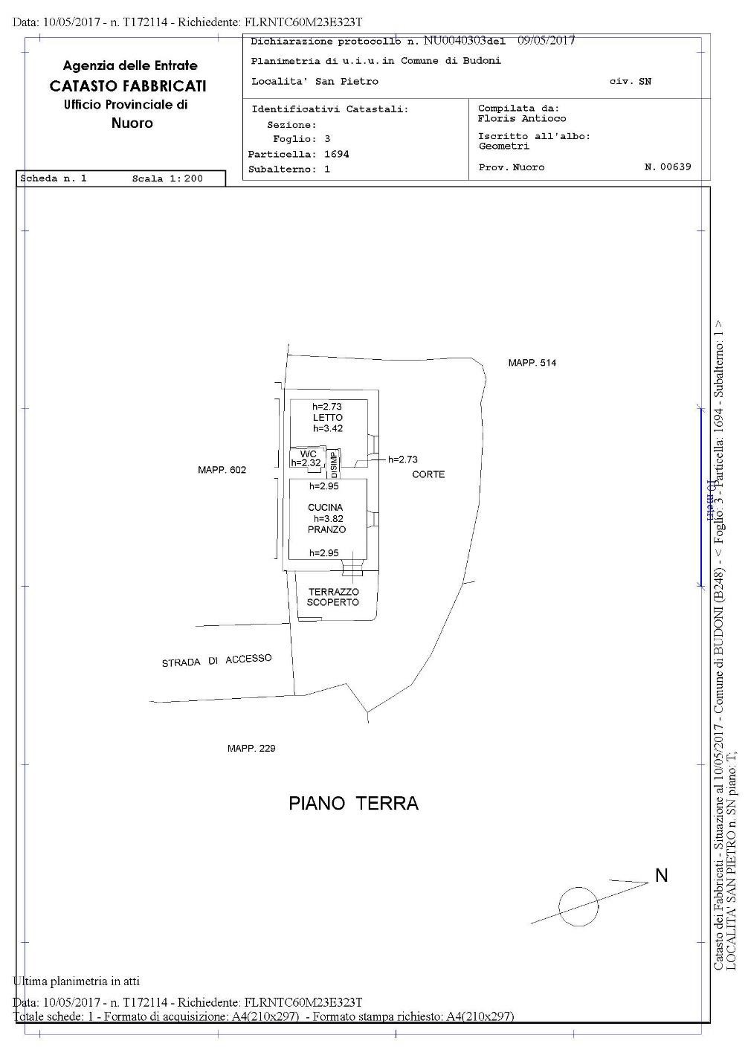
4.2.2 Fabbricati costituiti da più unità immobiliari
Come è noto quando il fabbricato è costituito da più unità immobiliari indipendenti ciascuna di esse costituisce un subalterno ed è contraddistinta da un numero univoco crescente ed il loro numero, forma e posizione sono raffigurate, a volte schema- ticamente, nell’elaborato planimetrico.
Ciascun subalterno può appartenere ad una diversa categoria catastale e la loro disposizione all’interno della particella può essere sia un’aggregazione in un unico edificio, sia quella in più edifici ovvero non presentare alcuna aggregazione.
Ing. Giancarlo Carapellotti
pag. 39
pag. 39
pag. 39
pag. 39
pag. 39
pag. 39
pag. 39
pag. 39
pag. 39
pag. 39
pag. 39
pag. 39
pag. 39
pag. 39
pag. 39
pag. 39
pag. 39
pag. 39
pag. 39
pag. 39
pag. 39
pag. 39
pag. 39
pag. 39
pag. 39
pag. 39
pag. 39
pag. 39

Slide 40
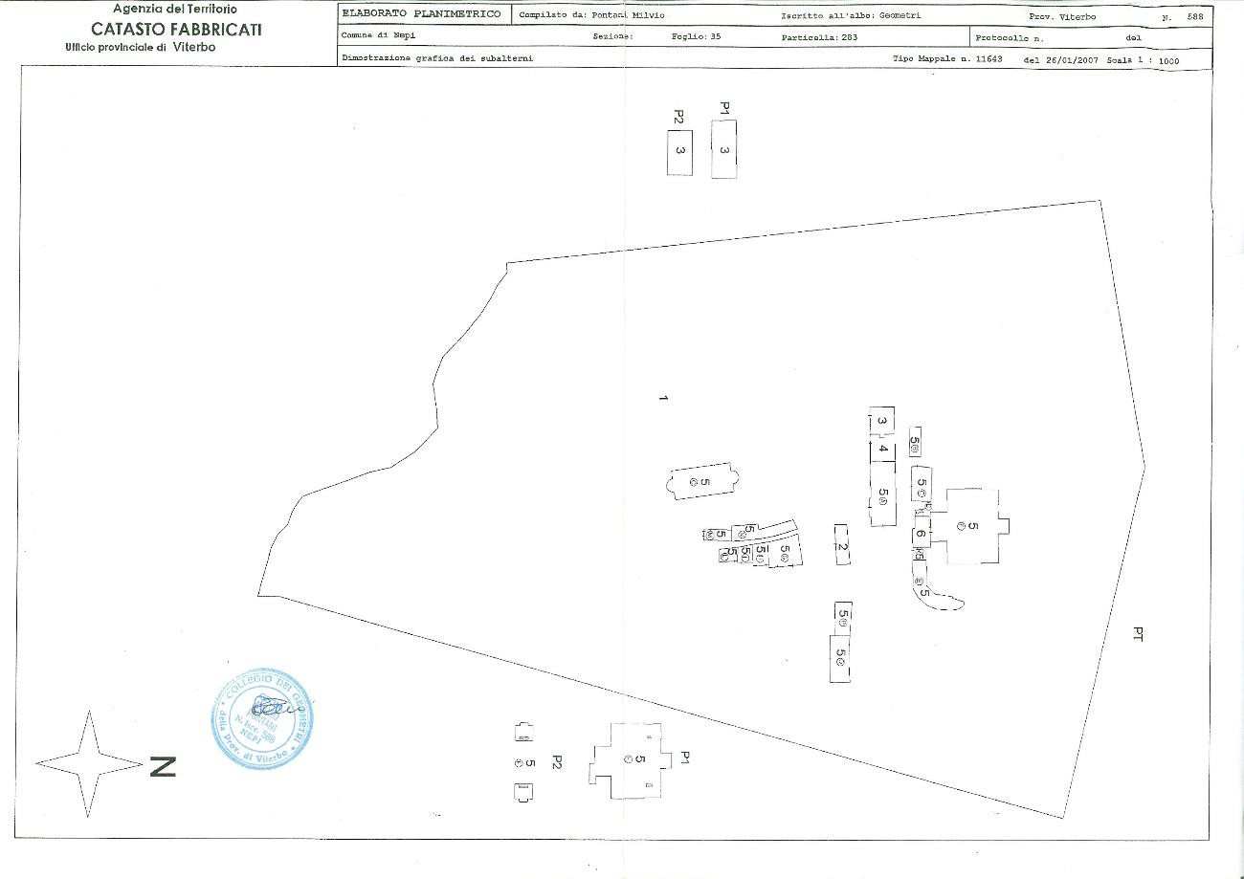
Pertanto la prima verifica da effettuare è il censimento di tutti i subalterni e la loro corretta rappresentazione sull’elaborato planimetrico.
Una volta identificati tutti i subalterni, le verifiche da effettuare per ciascuno di essi sono le stesse descritte precedentemente per il singolo subalterno,
Ing. Giancarlo Carapellotti
pag. 40
pag. 40
pag. 40
pag. 40
pag. 40
pag. 40
pag. 40
pag. 40
pag. 40
pag. 40
pag. 40
pag. 40
pag. 40
pag. 40
pag. 40
pag. 40
pag. 40
pag. 40
pag. 40
pag. 40
pag. 40
pag. 40
pag. 40
pag. 40
pag. 40
pag. 40
pag. 40
pag. 40
pag. 40

Slide 41
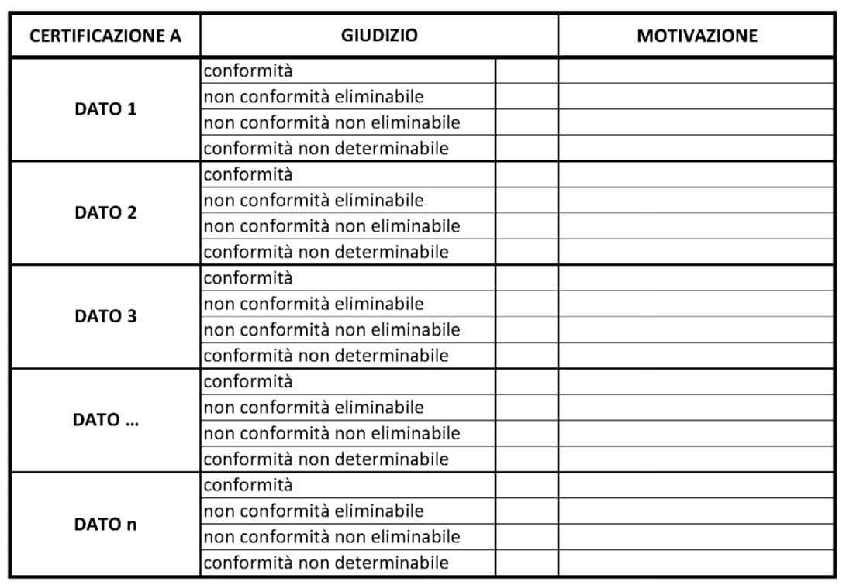
5 L’analisi documentale
Per analisi documentale si intende l’operazione mediante la quale si confrontano le certificazioni catastali acquisite con le risultanze emerse dal sopralluogo e si esprimono i relativi giudizi di conformità, calcolando infine i costi necessari a sanare le non conformità eliminabili.
I giudizi sono sempre gli stessi
conformità
non conformità eliminabile
non conformità non eliminabile
conformità non determinabile
Ciascun giudizio deve essere motivato mediante una relazione sintetica ma esaustiva. L’operazione può essere favorita dall’uso di check list come quella mostrata qui di seguito.
Nelle diapositive seguenti si riporta una possibile struttura di check list per le certificazioni catastali relative a un immobile generico.
Naturalmente si possono immaginare anche altre strutture più rispondenti alla specifica tipologia di immobile di cui ci si deve occupare.
Ing. Giancarlo Carapellotti
pag. 41
pag. 41
pag. 41
pag. 41
pag. 41
pag. 41
pag. 41
pag. 41
pag. 41
pag. 41
pag. 41
pag. 41
pag. 41
pag. 41
pag. 41
pag. 41
pag. 41
pag. 41
pag. 41
pag. 41
pag. 41
pag. 41
pag. 41
pag. 41
pag. 41
pag. 41
pag. 41
pag. 41
pag. 41
pag. 41
pag. 41
pag. 41
pag. 41
pag. 41

Slide 42
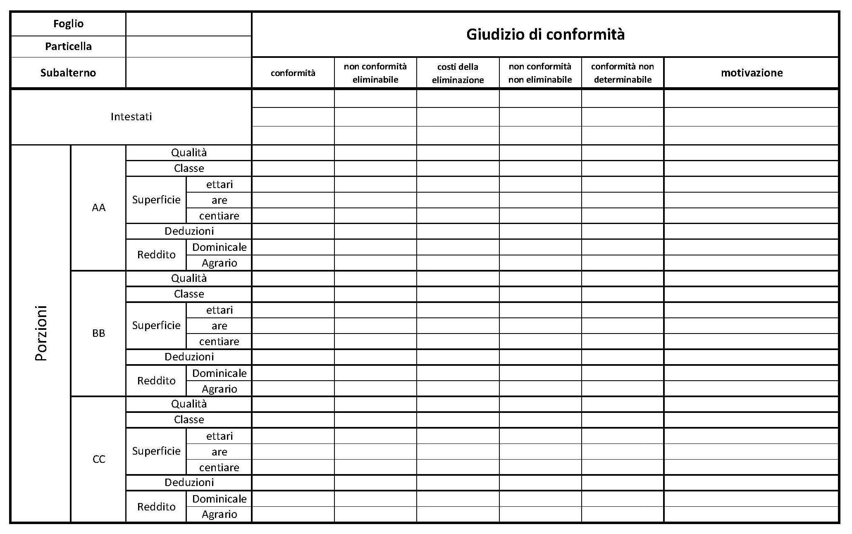
DATI VISURA CATASTO TERRENI
Ing. Giancarlo Carapellotti
pag. 42
pag. 42
pag. 42
pag. 42
pag. 42
pag. 42
pag. 42
pag. 42
pag. 42
pag. 42
pag. 42
pag. 42
pag. 42
pag. 42
pag. 42
pag. 42
pag. 42
pag. 42
pag. 42
pag. 42
pag. 42
pag. 42
pag. 42
pag. 42
pag. 42
pag. 42
pag. 42
pag. 42
pag. 42
pag. 42
pag. 42
pag. 42
pag. 42
pag. 42
pag. 42

Slide 43
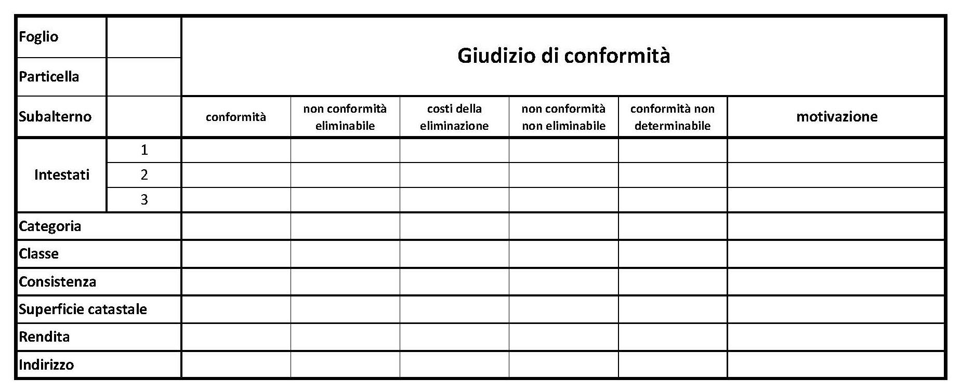
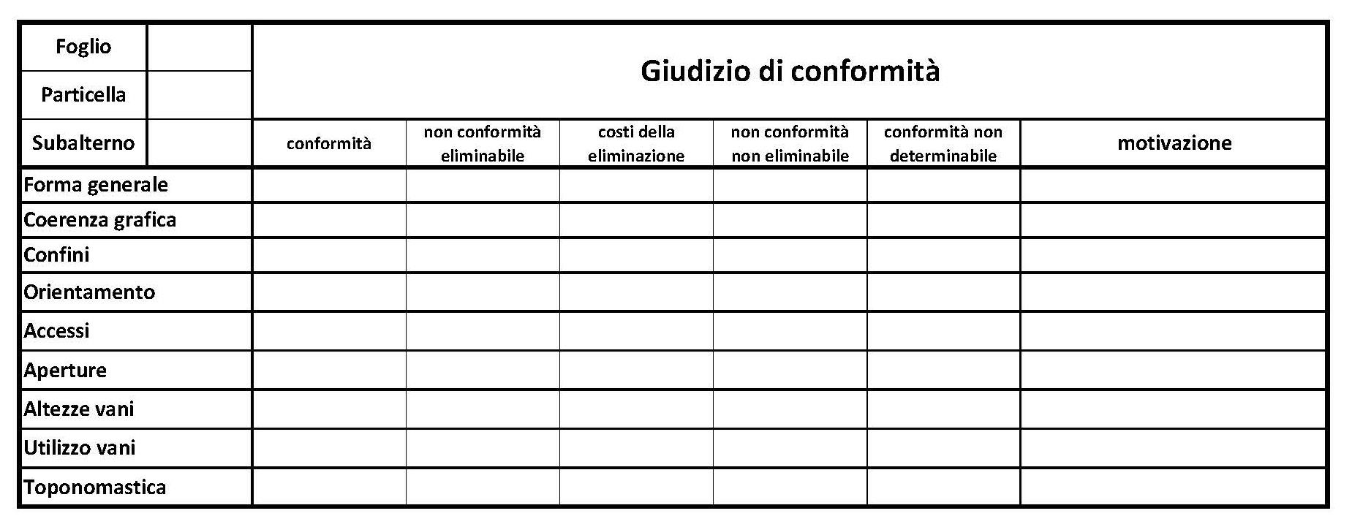
DATI VISURA CATASTO FABBRICATI
DATI PLANIMETRIA CATASTO FABBRICATI
Ing. Giancarlo Carapellotti
pag. 43
pag. 43
pag. 43
pag. 43
pag. 43
pag. 43
pag. 43
pag. 43
pag. 43
pag. 43
pag. 43
pag. 43
pag. 43
pag. 43
pag. 43
pag. 43
pag. 43
pag. 43
pag. 43
pag. 43
pag. 43
pag. 43
pag. 43
pag. 43
pag. 43
pag. 43
pag. 43
pag. 43
pag. 43
pag. 43
pag. 43
pag. 43
pag. 43
pag. 43
pag. 43
pag. 43

Slide 44
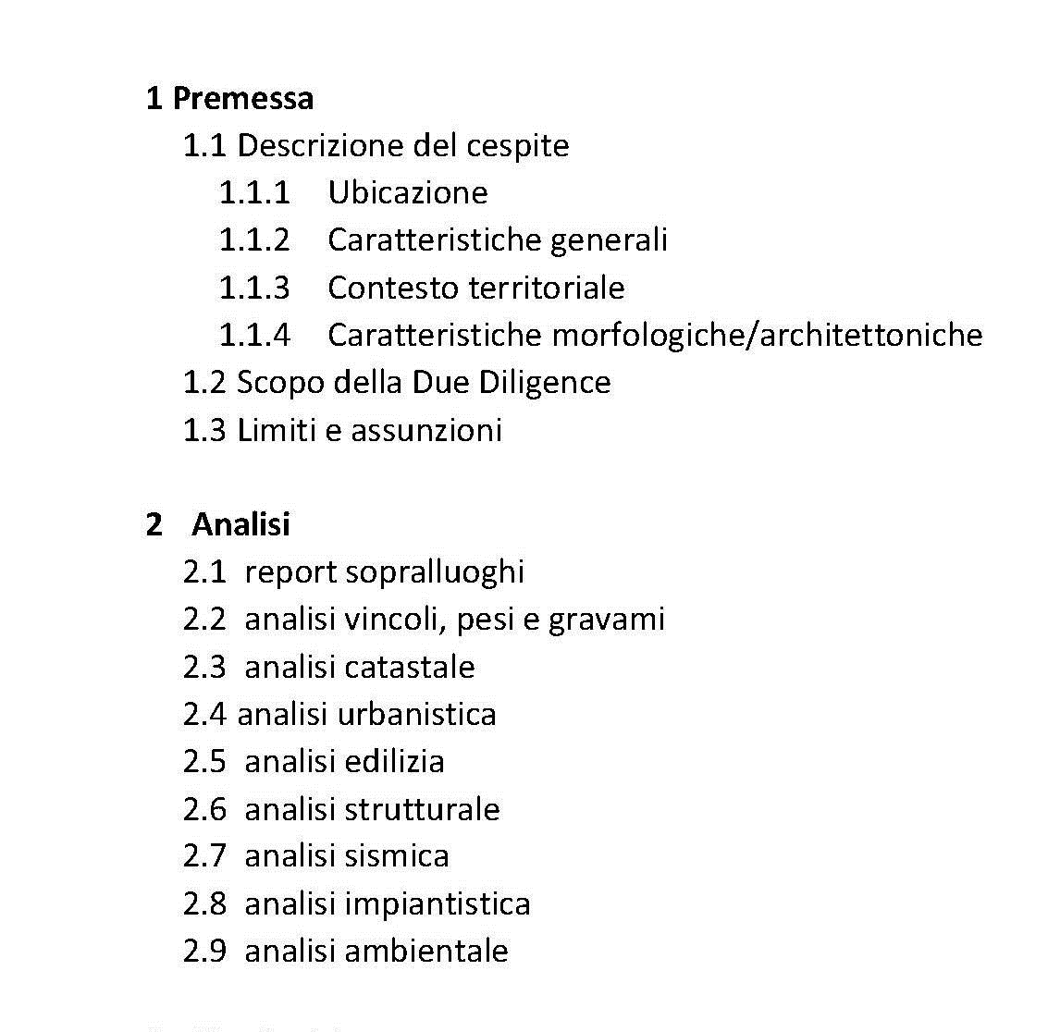
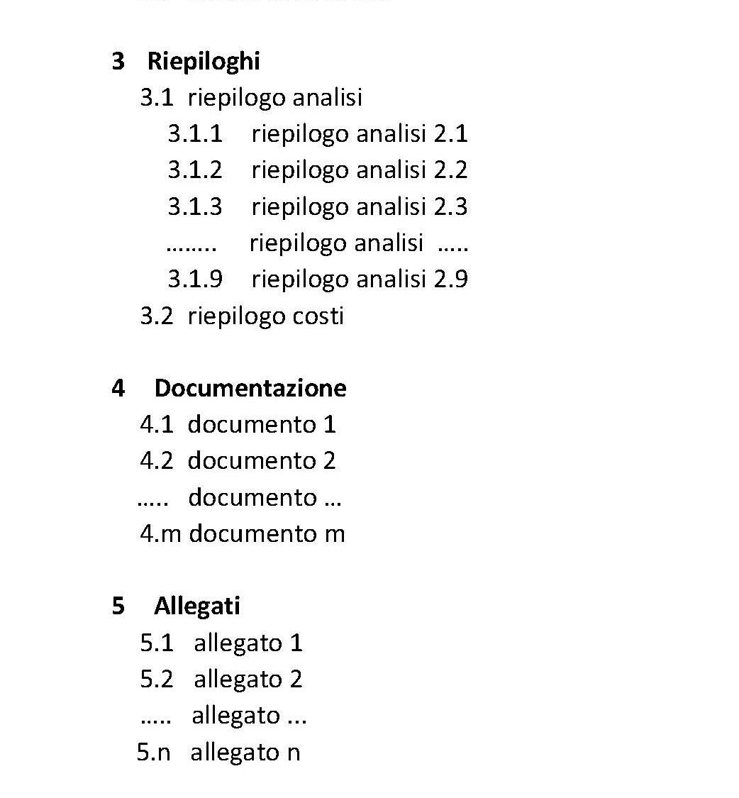
6 Il report finale
Il report finale ha lo scopo di fornire al committente il resoconto delle attività espletate e l’esito delle analisi effettuate in merito alla conformità dello stato di fatto dell’immobile rispetto alle certificazioni prese in esame. Pertanto lo schema generale del report, valido per un incarico di due diligence completo, può essere strutturato come in figura.
Ing. Giancarlo Carapellotti
pag. 44
pag. 44
pag. 44
pag. 44
pag. 44
pag. 44
pag. 44
pag. 44
pag. 44
pag. 44
pag. 44
pag. 44
pag. 44
pag. 44
pag. 44
pag. 44
pag. 44
pag. 44
pag. 44
pag. 44
pag. 44
pag. 44
pag. 44
pag. 44
pag. 44
pag. 44
pag. 44
pag. 44
pag. 44
pag. 44
pag. 44
pag. 44
pag. 44
pag. 44
pag. 44
pag. 44
pag. 44

Slide 45
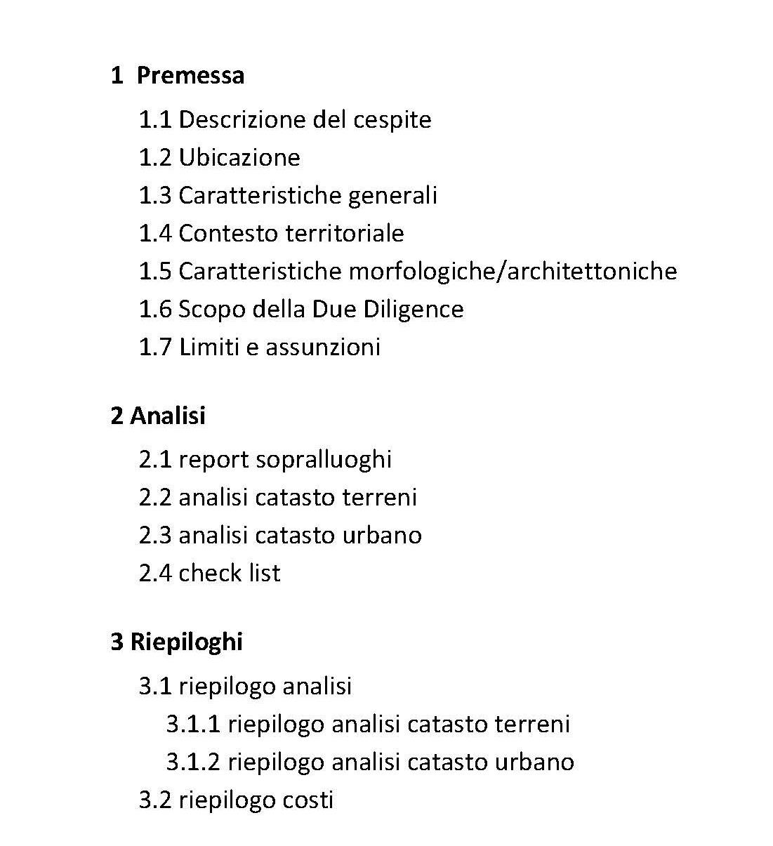
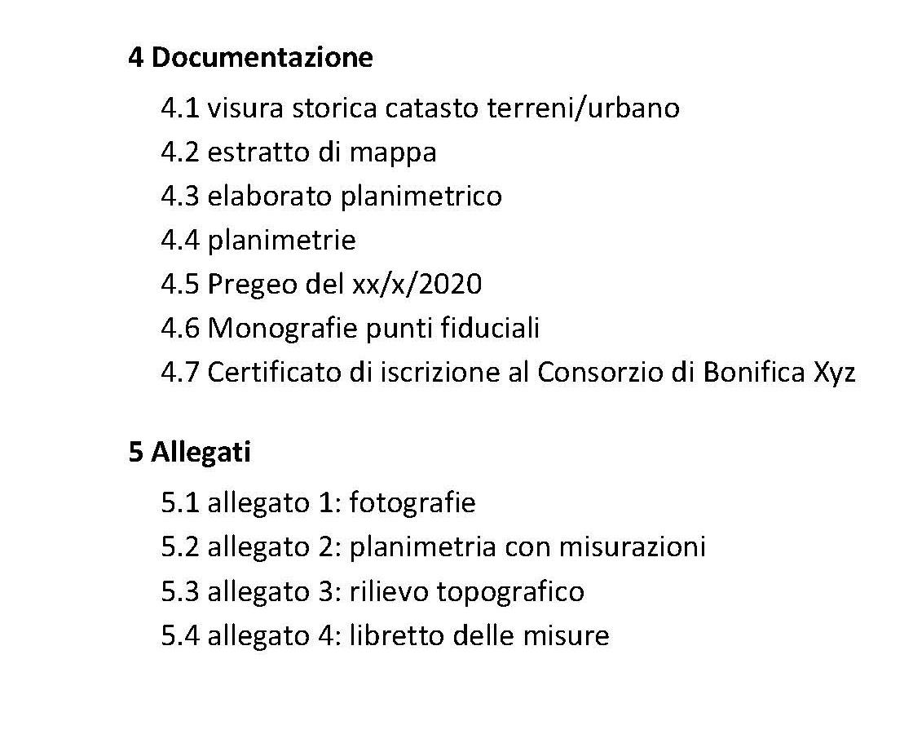
L’articolazione completa del report finale nel caso di un incarico di due diligence limitato alla conformità catastale può essere quella riportata in figura.
La casistica delle situazioni che può trovare durante il sopralluogo il tecnico incaricato di una due diligence catastale sono talmente numerose che non è ovviamente possibile esplicitare qui nel dettaglio quale può essere il contenuto di ciascun paragrafo.
Merita invece chiarire il significato dei riepiloghi delle analisi e dei costi. Essi si presentano sotto forma di tabelle le cui righe rappresentano le certificazioni prese in esame e le colonne i giudizi di conformità espressi per ciascuna di esse relativamente allo stato di fatto dell’immobile ovvero i costi per eliminare le difformità.
Ing. Giancarlo Carapellotti
pag. 45
pag. 45
pag. 45
pag. 45
pag. 45
pag. 45
pag. 45
pag. 45
pag. 45
pag. 45
pag. 45
pag. 45
pag. 45
pag. 45
pag. 45
pag. 45
pag. 45
pag. 45
pag. 45
pag. 45
pag. 45
pag. 45
pag. 45
pag. 45
pag. 45
pag. 45
pag. 45
pag. 45
pag. 45
pag. 45
pag. 45
pag. 45
pag. 45
pag. 45
pag. 45
pag. 45
pag. 45
pag. 45

Slide 46
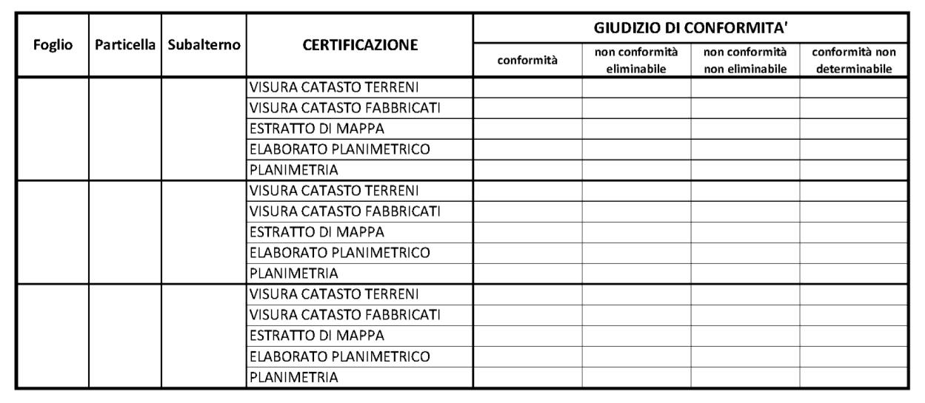
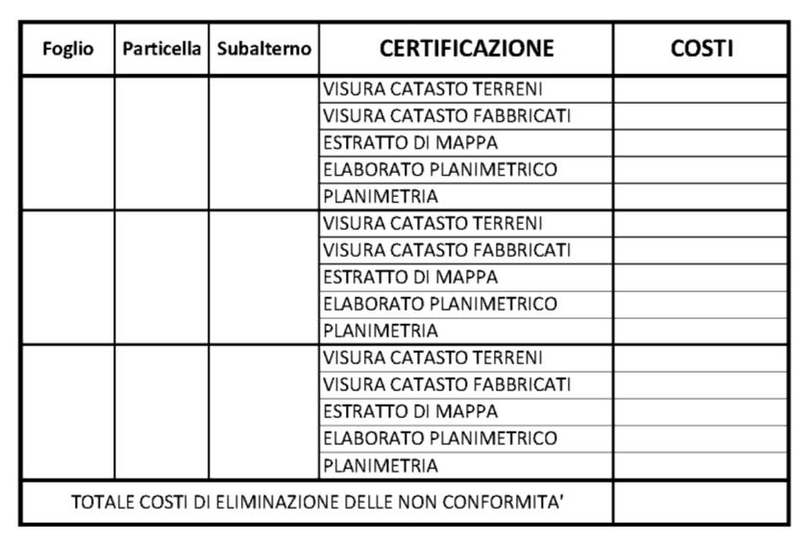
RIEPILOGO ANALISI
RIEPILOGO COSTI
Ing. Giancarlo Carapellotti
pag. 46
pag. 46
pag. 46
pag. 46
pag. 46
pag. 46
pag. 46
pag. 46
pag. 46
pag. 46
pag. 46
pag. 46
pag. 46
pag. 46
pag. 46
pag. 46
pag. 46
pag. 46
pag. 46
pag. 46
pag. 46
pag. 46
pag. 46
pag. 46
pag. 46
pag. 46
pag. 46
pag. 46
pag. 46
pag. 46
pag. 46
pag. 46
pag. 46
pag. 46
pag. 46
pag. 46
pag. 46
pag. 46
pag. 46

Slide 47
Immobili “fantasma” accatastati, senza Conformità urbanistica
Anni fa scrissi un articolo con cui analizzai questa “strana” categoria di immobili presenti sul territorio nazionale. L’anomalia che avevo sollevato riguardava la contraddizione di accatastare immobili per la prima volta, senza porsi il minimo problema se fossero regolari da un punto di vista urbanistico.
Infatti è possibile (persino probabile) che questi immobili non siano stati edificati con regolare titolo abilitativo o legittimante, quali:
Licenza edilizia,Concessione edilizia,Permesso di Costruire,Condono Edilizio,Sanatoria edilizia
Quindi avremmo il risultato di immobili regolarmente censiti al Catasto Fabbricati, su cui si paga l’IMU e la relative tassazioni, tuttavia irregolari o abusivi urbanisticamente parlando.
Per certi aspetti appare una metafora in cui lo Stato prende soldi (tasse) da immobili abusivi, diventando quasi “complice” di questa situazione di abusività, per la quale potremmo insinuare una sorta di “convenienza reciproca”.
Mi domando se anche in questi casi il legislatore farebbe bene a porsi delle domande in tal senso, magari avanzando anche delle soluzioni.
Infatti ai proprietari di questi immobili fantasma si verrà a creare una aspettativa di mantenere o considerare indirettamente regolarizzati queste costruzioni:
“ci pago le tasse sopra, è tutto a posto”.
Purtroppo a queste persone andrà spiegato che in questi anni, e anche nei prossimi, stanno pagando una specie di “tassa di mantenimento in opera”, finché a qualcuno non verrà in mente di incrociare le banche dati. Ma così facendo salteranno fuori magicamente all’improvviso immobili interamente abusivi, nell’ordine del milione, non bruscolini.
La storia normativa degli immobili “Fantasma”, mai dichiarati al Catasto o perso requisiti di ruralità
Anni 2006-2011. L’attività di identificazione e regolarizzazione delle case fantasma è stata disciplinata dalla Legge n. 286 del 24 novembre 2006, dall’articolo 19 del D.L. 31 maggio 2010, n. 78 (convertito con modificazioni dalla L. 30 luglio 2010, n. 122) e dal D.L. 29 dicembre 2010, n. 225.
In quel periodo gli uffici catastali hanno iniziato l’operazione di telerilevamento degli “immobili fantasma” attraverso la sovrapposizione di mappe catastali già in atti con le foto aeree prodotte dalla AGEA in quegli anni.
Terminata questa complessa fase di telerilevamento, sul sito dell’ex Agenzia del Territorio (Catasto, ndr) furono pubblicati gli elenchi delle particelle catastali sulle quale furono segnalati immobili non accatastati, o i presunti tali; gli stessi elenchi furono pubblicati sull’Albo pretorio di ogni Comune, attraverso i quale i proprietari avrebbero potuto/dovuto riscontrare la presenza o meno di immobili fantasma.
Nota Bene: l’Agenzia del Territorio, in conformità al DL 225/2010, ha legalmente notificato a tutti gli interessanti gli avvisi di accertamento tramite pubblicazione sull’Albo pretorio comunale, pubblicandoli anche nella Gazzetta Ufficiale (in data 03 maggio 2012). Per dirla tutta, questo sistema di notificazione ha consentito di evitare le notifiche da inviare a ciascun proprietario degli immobili. Ecco perchè molte persone si sono visti recapitare cartelle esattoriali e sanzioni per il mancato accatastamento “spontaneo” entro i termini.
Fu anche prevista una procedura di Autotutela, anche telematica, con la quale i proprietari avrebbero dovuto/potuto segnalare errori e incongruenze al Catasto circa i rilevamenti e per farne archiviare l’accertamento qualora fosse dimostrato l’errore.
Conclusioni e suggerimenti
C’è poco da dire, l’unico consiglio valido che posso proferire ai proprietari di questi immobili è di incaricare un tecnico per far verificare lo Stato Legittimo dell’immobile e far verificare l’eventuale regolarizzazione. Vincoli e normative permettendo…
Magari qualcuno ha una domanda di condono ancora inevasa, mentre quelli più fortunato forse hanno le carte in regolare per ottenere il permesso di costruire in sanatoria previo accertamento della doppia conformità urbanistico edilizia.
Tel. 335-6460423
st.carapellotti@gmail.com
Ing. Giancarlo Carapellotti
pag. 47
pag. 47
pag. 47
pag. 47
pag. 47
pag. 47
pag. 47
pag. 47
pag. 47
pag. 47
pag. 47
pag. 47
pag. 47
pag. 47
pag. 47
pag. 47
pag. 47
pag. 47
pag. 47
pag. 47
pag. 47
pag. 47
pag. 47
pag. 47
pag. 47
pag. 47
pag. 47
pag. 47
pag. 47
pag. 47
pag. 47
pag. 47
pag. 47
pag. 47
pag. 47
pag. 47
pag. 47
pag. 47
pag. 47
pag. 47
pag. 47
pag. 47

Slide 48

Ing. Giancarlo Carapellotti
Tel. 335-6460423
st.carapellotti@gmail.com
Ing. Giancarlo Carapellotti
pag. 48
pag. 48
pag. 48
pag. 48
pag. 48
pag. 48
pag. 48
pag. 48
pag. 48
pag. 48
pag. 48
pag. 48
pag. 48
pag. 48
pag. 48
pag. 48
pag. 48
pag. 48
pag. 48
pag. 48
pag. 48
pag. 48
pag. 48
pag. 48
pag. 48
pag. 48
pag. 48
pag. 48
pag. 48
pag. 48
pag. 48
pag. 48
pag. 48
pag. 48
pag. 48
pag. 48
pag. 48
pag. 48
pag. 48
pag. 48
pag. 48
pag. 48

Slide 49
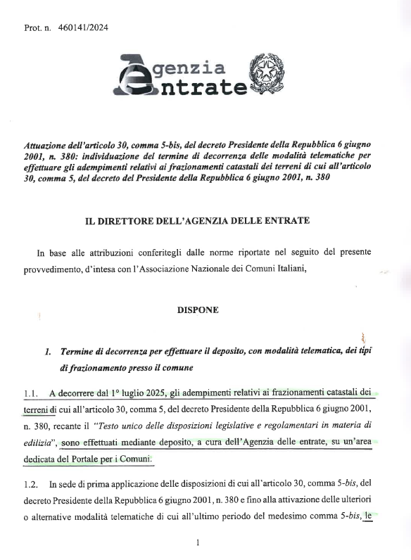

Slide 50
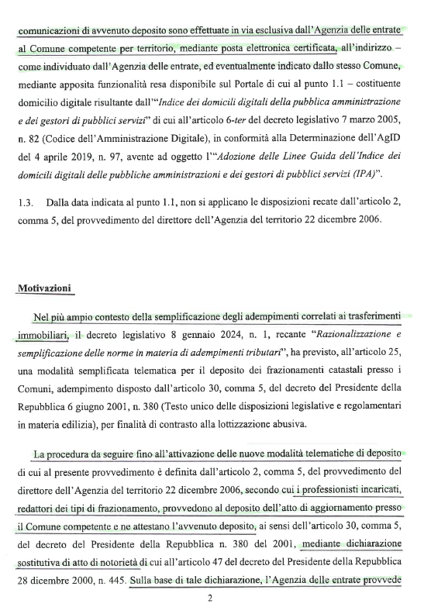

Slide 51
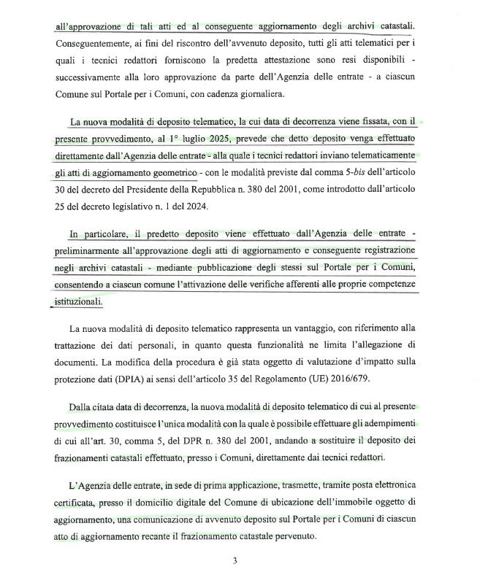

Slide 52
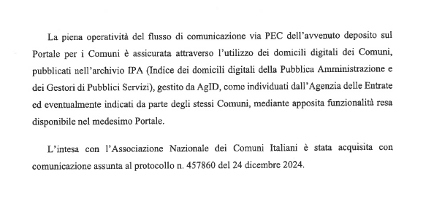

Slide 53
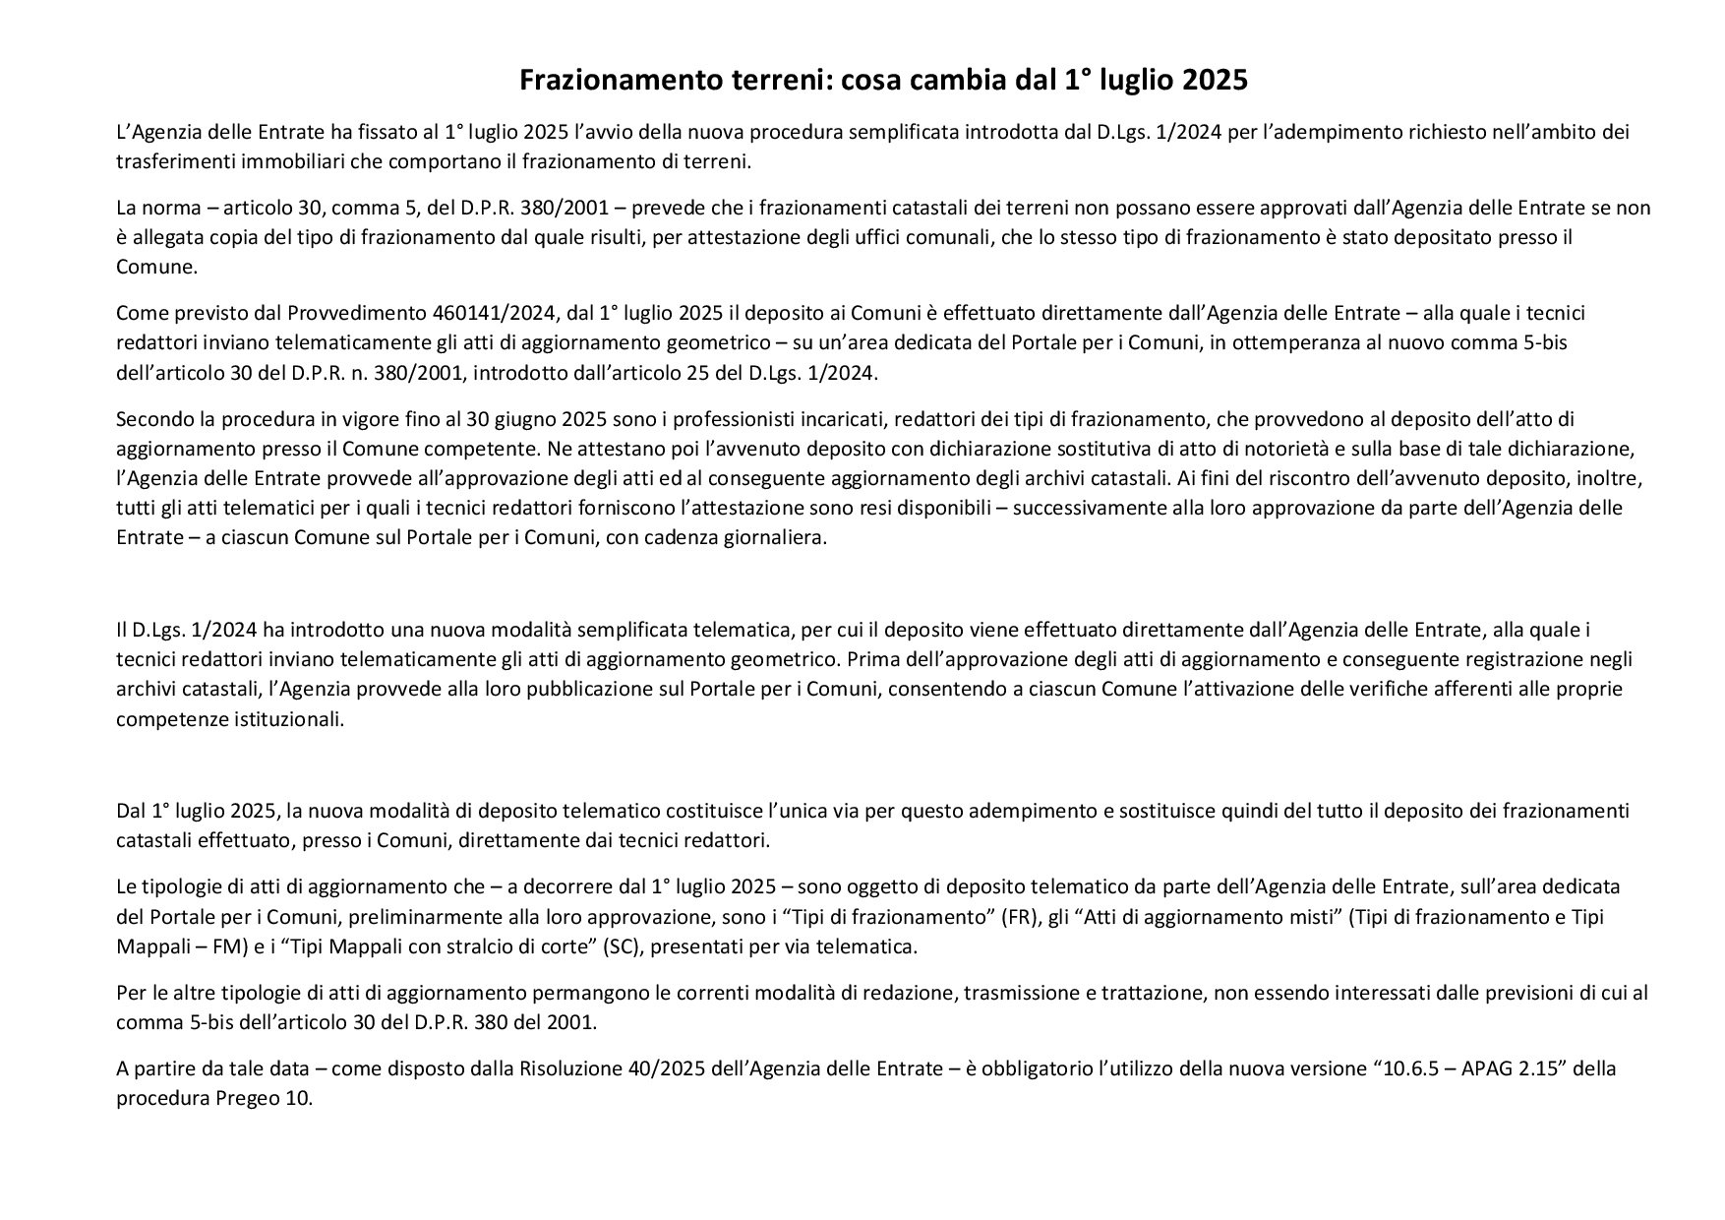

Slide 54
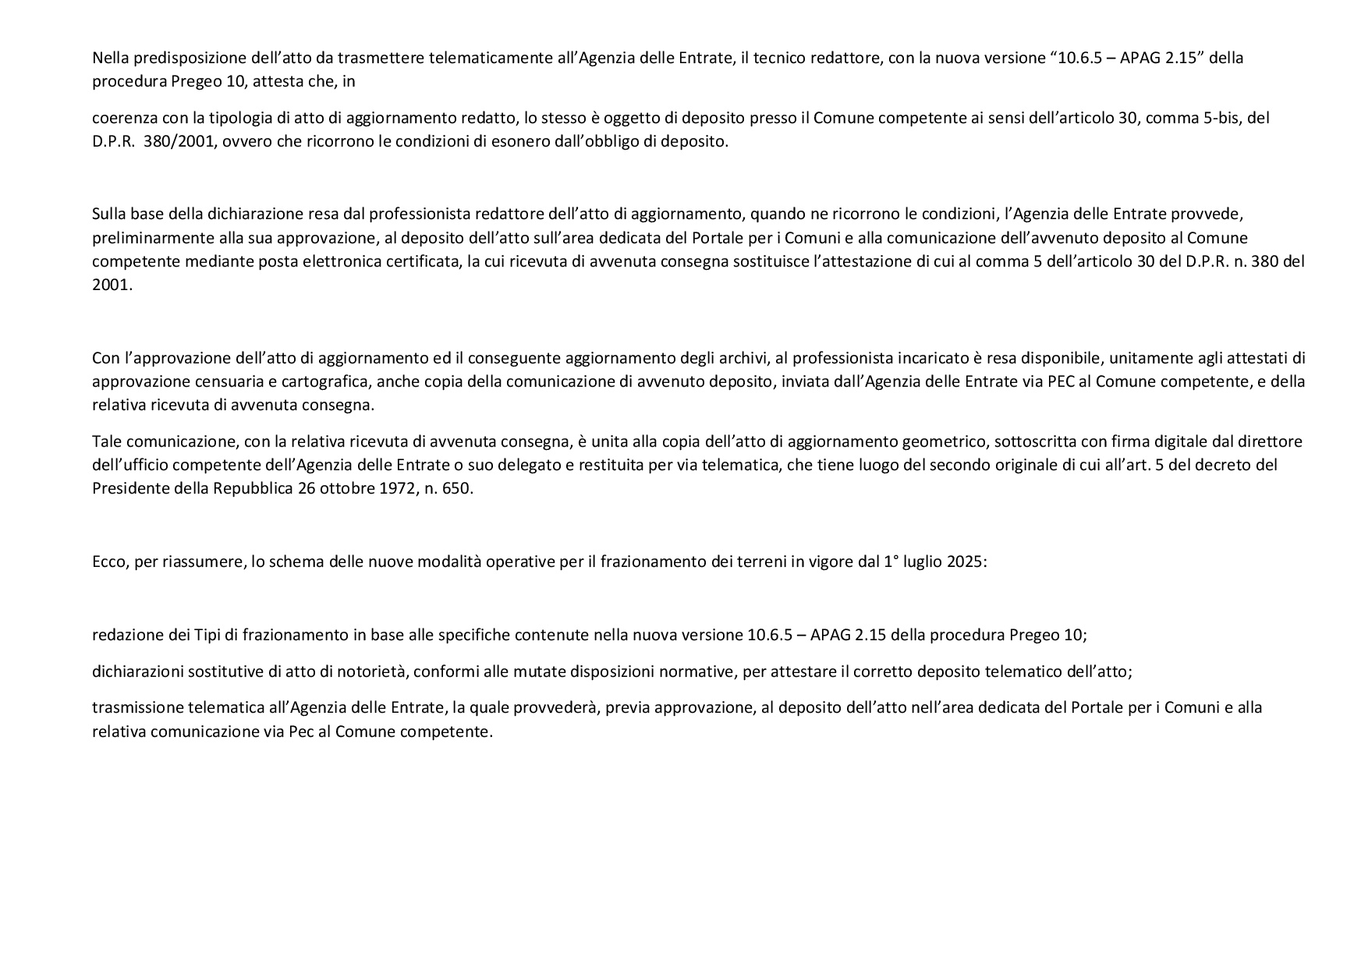

Slide 55
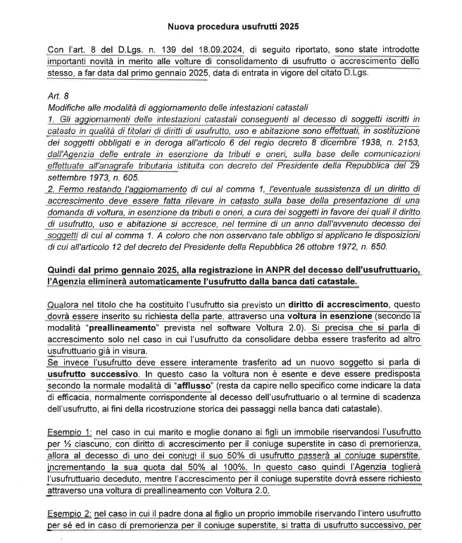

Slide 56
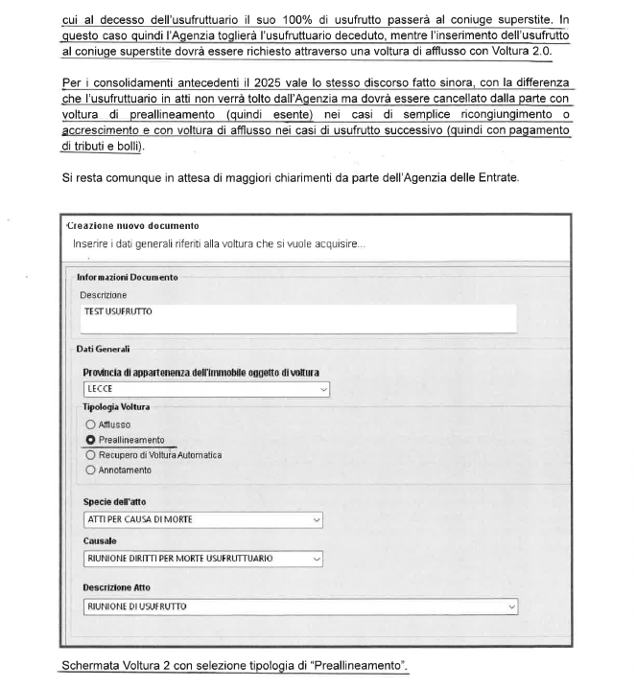

Slide 57


Slide 58


Slide 59


Slide 60


